Slide 1
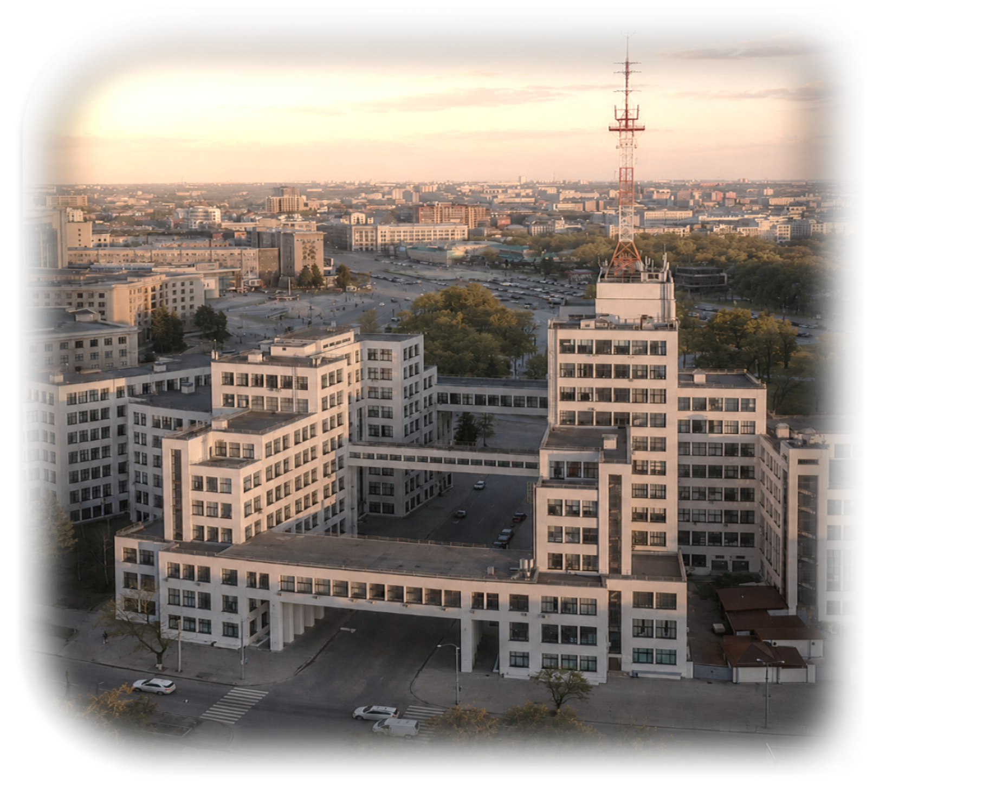

Дайджест
актуальних грантів
та конкурсів
Жовтень 2026

Slide 2
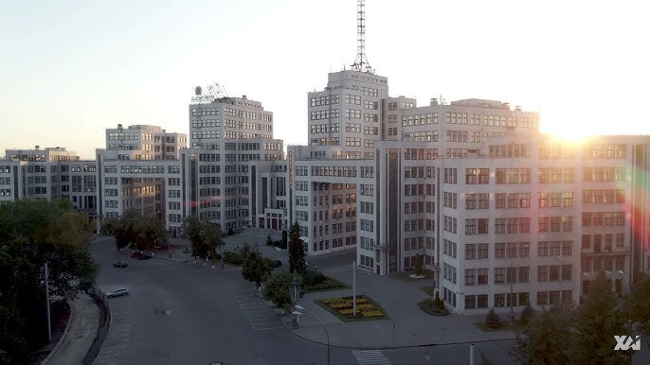
Зміст
2
Актуальні можливості
стр.4
Нові можливості
стр.11
Постійні програми та ресурси
стр.14
Корисна інформація та контакти
стр.26

Slide 3




Як читати дайджест?
3
Умовні позначки:
Інформація в дайджесті оновлюється щотижня.
Актуальні дедлайни та умови подання заявок перевіряйте на офіційних сайтах організаторів.
Щоб уникнути втрати актуальності або некоректного відкриття матеріалів, рекомендуємо копіювати посилання. Також радимо користуватися QR-кодами для швидкого та зручного доступу до інформації.
Дедлайн скоро
кінцевий термін подання заявок
у найближчі 30 днів
Продовжується
прийом заявок триває,
дедлайни попереду
Нові можливості
конкурси та гранти,
що додалися у поточному оновленні

Slide 4

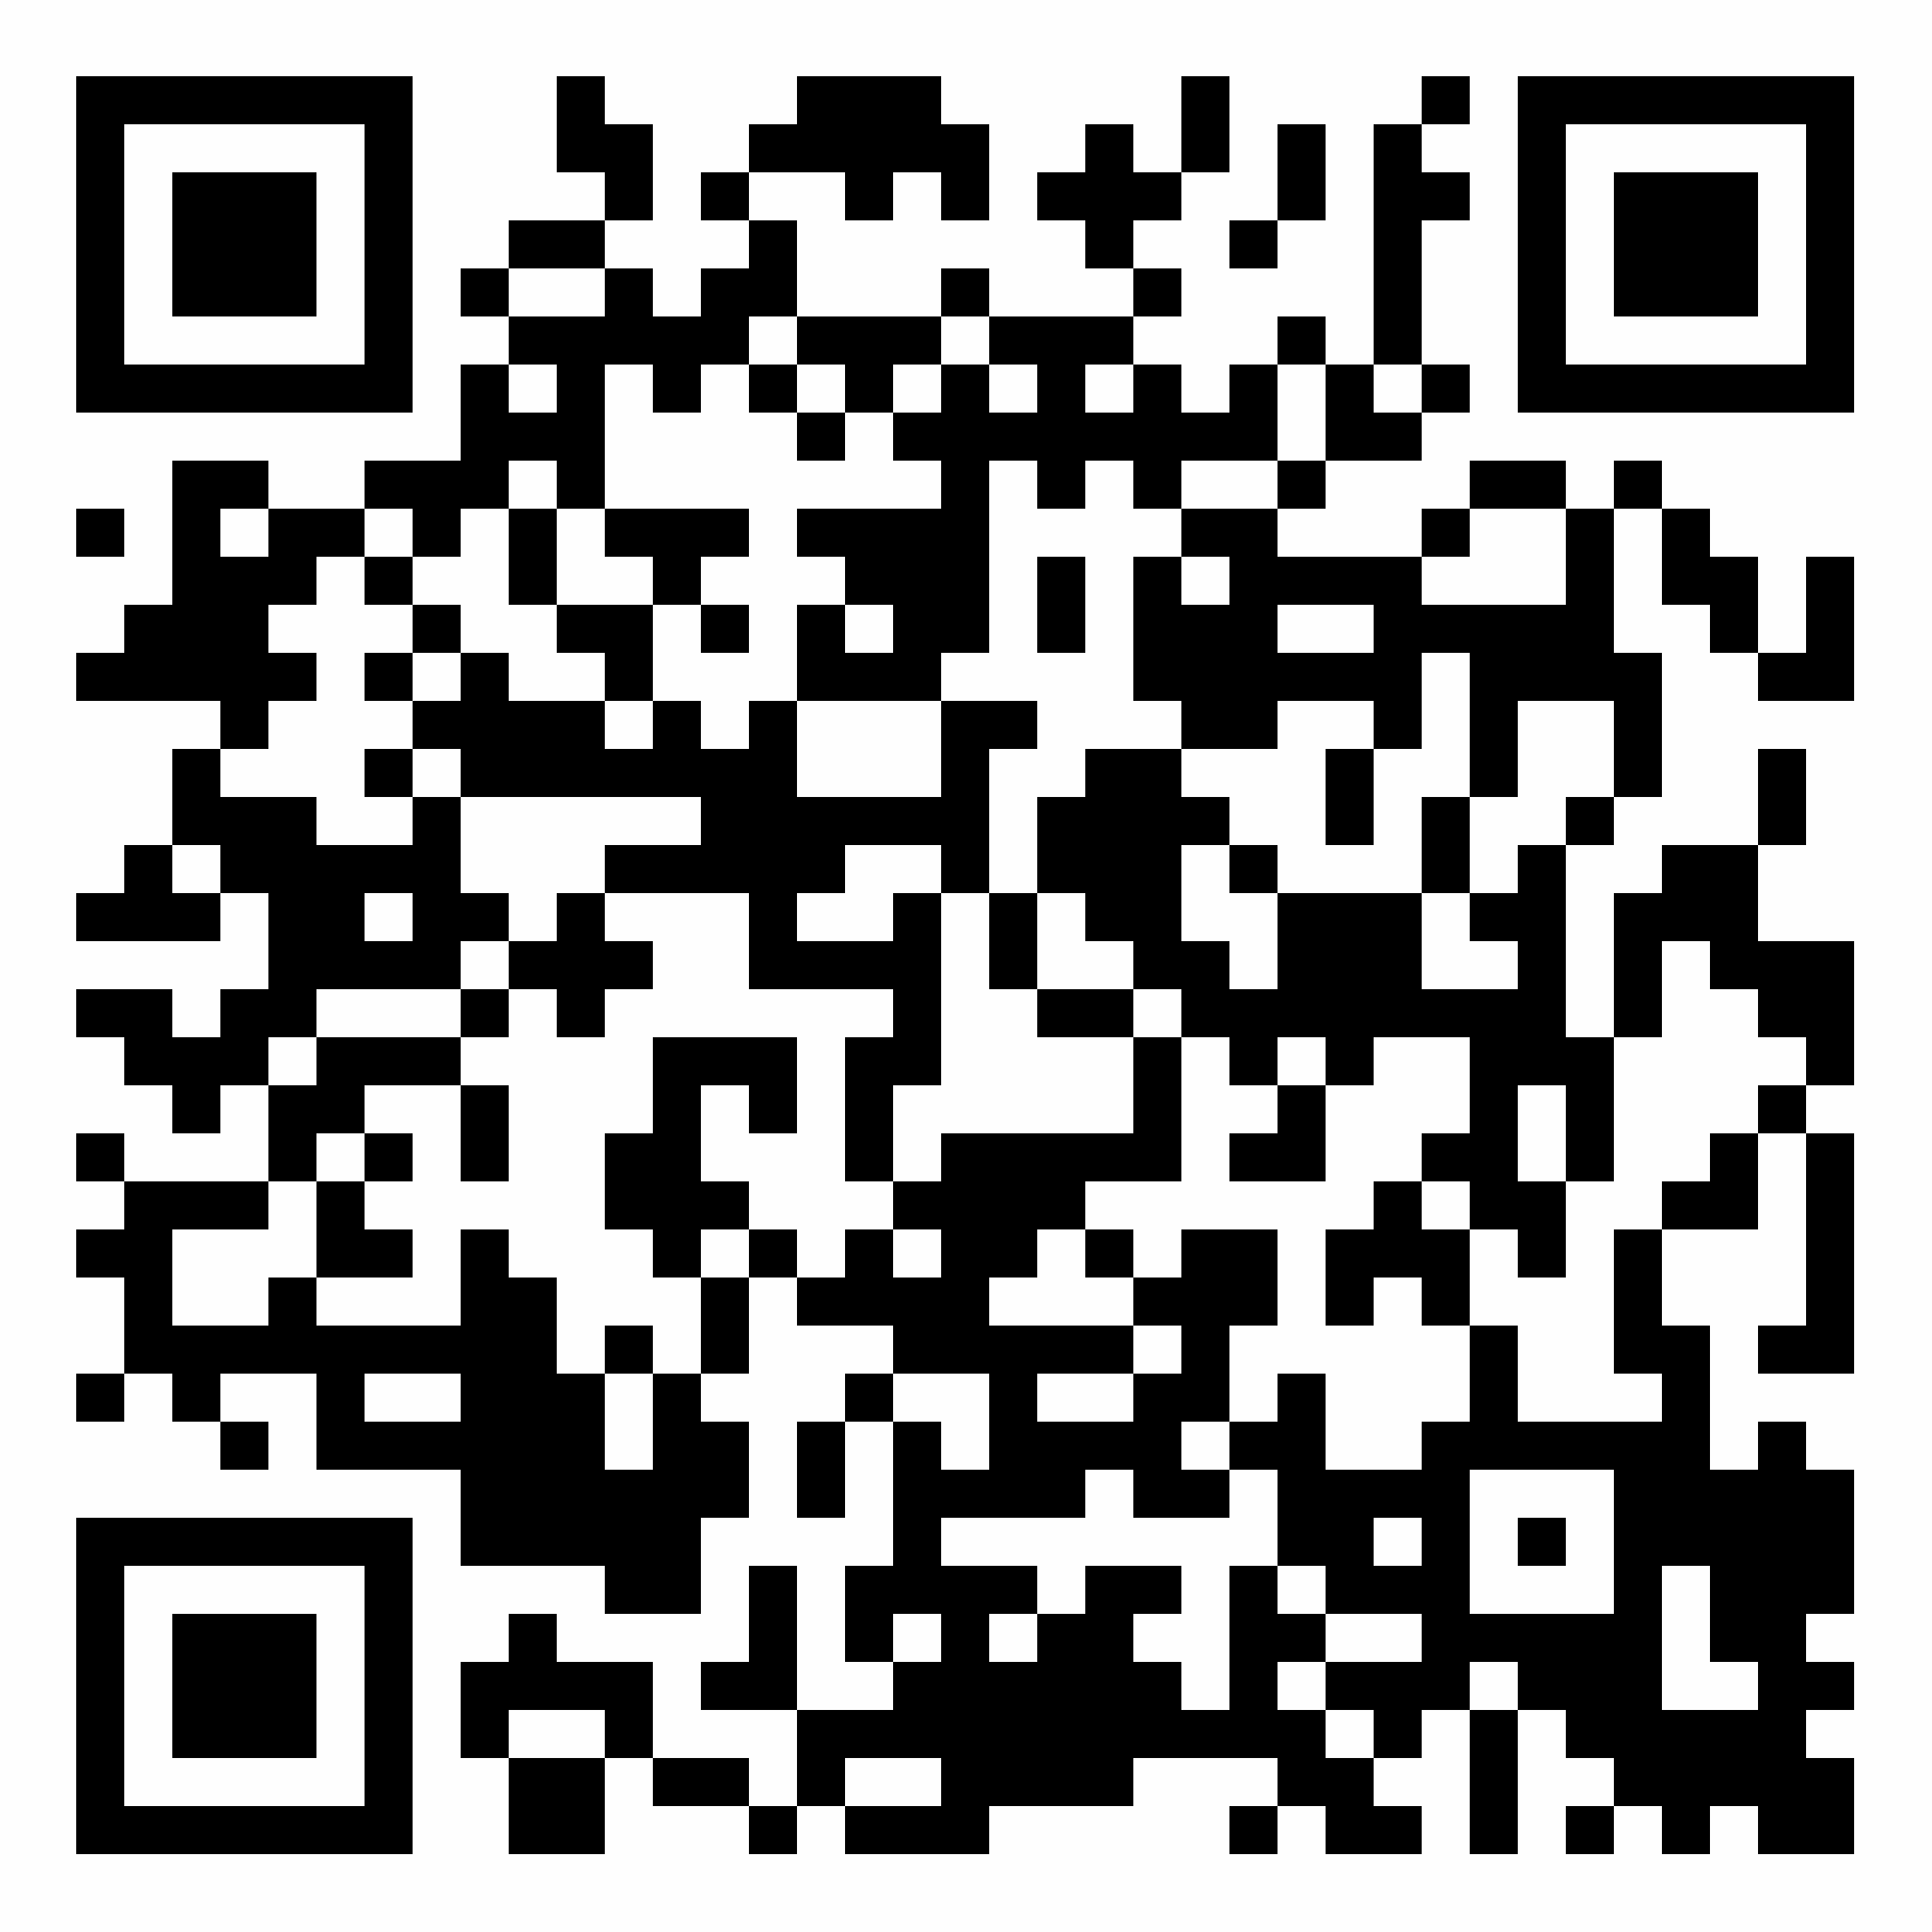
4
Актуальні можливості
КОНКУРС ГРАНТІВ ДЛЯ ЗАПОЧАТКУВАННЯ, ВІДНОВЛЕННЯ ТА РОЗШИРЕННЯ МІКРО- І МАЛОГО БІЗНЕСУ
Для кого:
ФОП, особи, які здійснюють незалежну комерційну діяльність без реєстрації ФОП, а також особи з практичним досвідом, які планують започаткувати власну справу
Напрям:
започаткування, відновлення та розширення мікро- і малого бізнесу
Фінансування:
до 139 100 грн
Дедлайн:
15 жовтня 2026 року
Організатор:
Helvetas Swiss Intercooperation за фінансової підтримки Міністерства внутрішніх справ Чеської Республіки
Грант можна спрямувати на закупівлю обладнання, витратних матеріалів та оплату послуг із налаштування обладнання і відповідного консалтингу. Конкурс орієнтований на розвиток підприємництва, створення нових та відновлення або розширення діючих бізнесів, з особливою увагою до малих міст і сільських територій
Детальніше
https://gurt.org.ua/news/grants/112615/

Slide 5
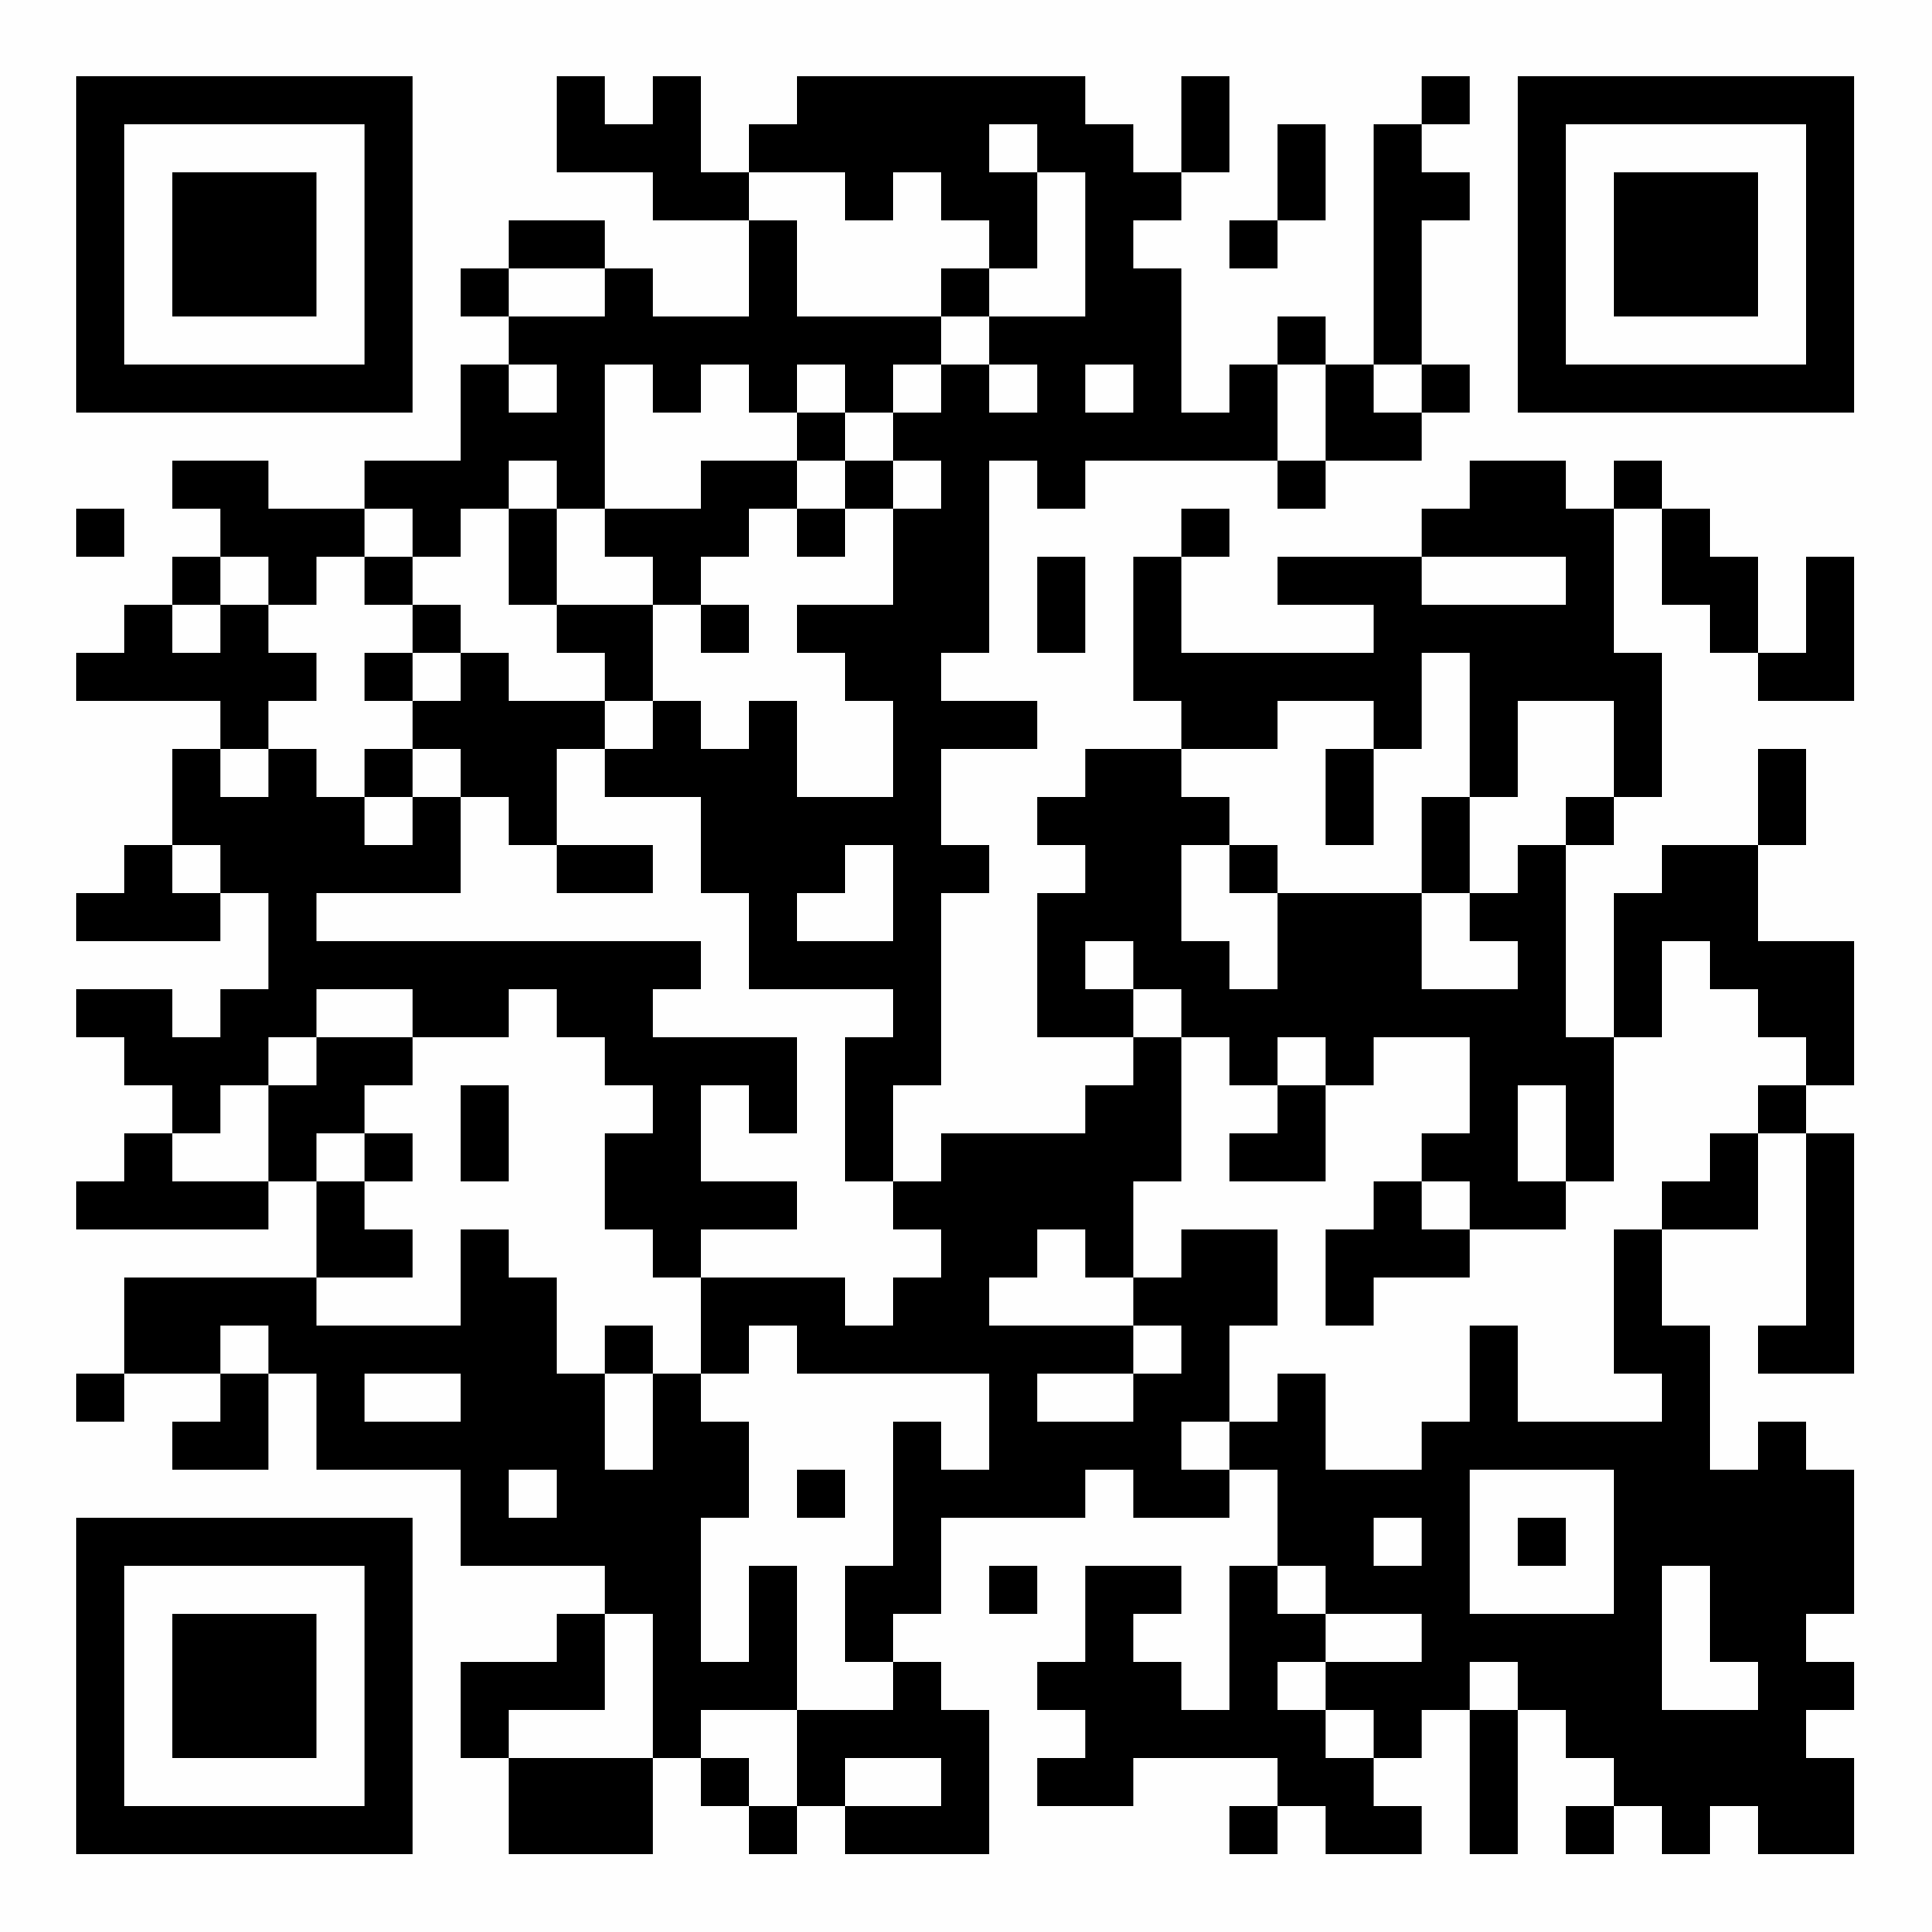
5
Актуальні можливості
ГРАНТИ НА РОЗВИТОК БЕЗБАР’ЄРНИХ ТА ІНКЛЮЗИВНИХ ПРАКТИК У БІЗНЕСІ
Для кого:
неурядові організації, які мають досвід у сферах доступності, інклюзивного працевлаштування, універсального дизайну та/або розвитку спроможності приватного сектору
Напрям:
розвиток безбар’єрних та інклюзивних практик у бізнесі, доступність товарів і послуг, інклюзивне працевлаштування, адаптація робочих місць
Фінансування:
від 3 до 6 млн грн на один грант
Дедлайн:
19 жовтня 2026 року
Організатор:
Програма «Партнерство за сильну Україну» (PFRU)
Конкурс підтримує практичні проєкти, які допомагатимуть бізнесу впроваджувати принципи доступності та інклюзії у повсякденну діяльність. Передбачаються навчання, аудити доступності, удосконалення HR-практик, адаптація робочих місць, розробка практичних інструментів та подальший менторський супровід підприємств
Детальніше
https://gurt.org.ua/news/grants/112591/

Slide 6
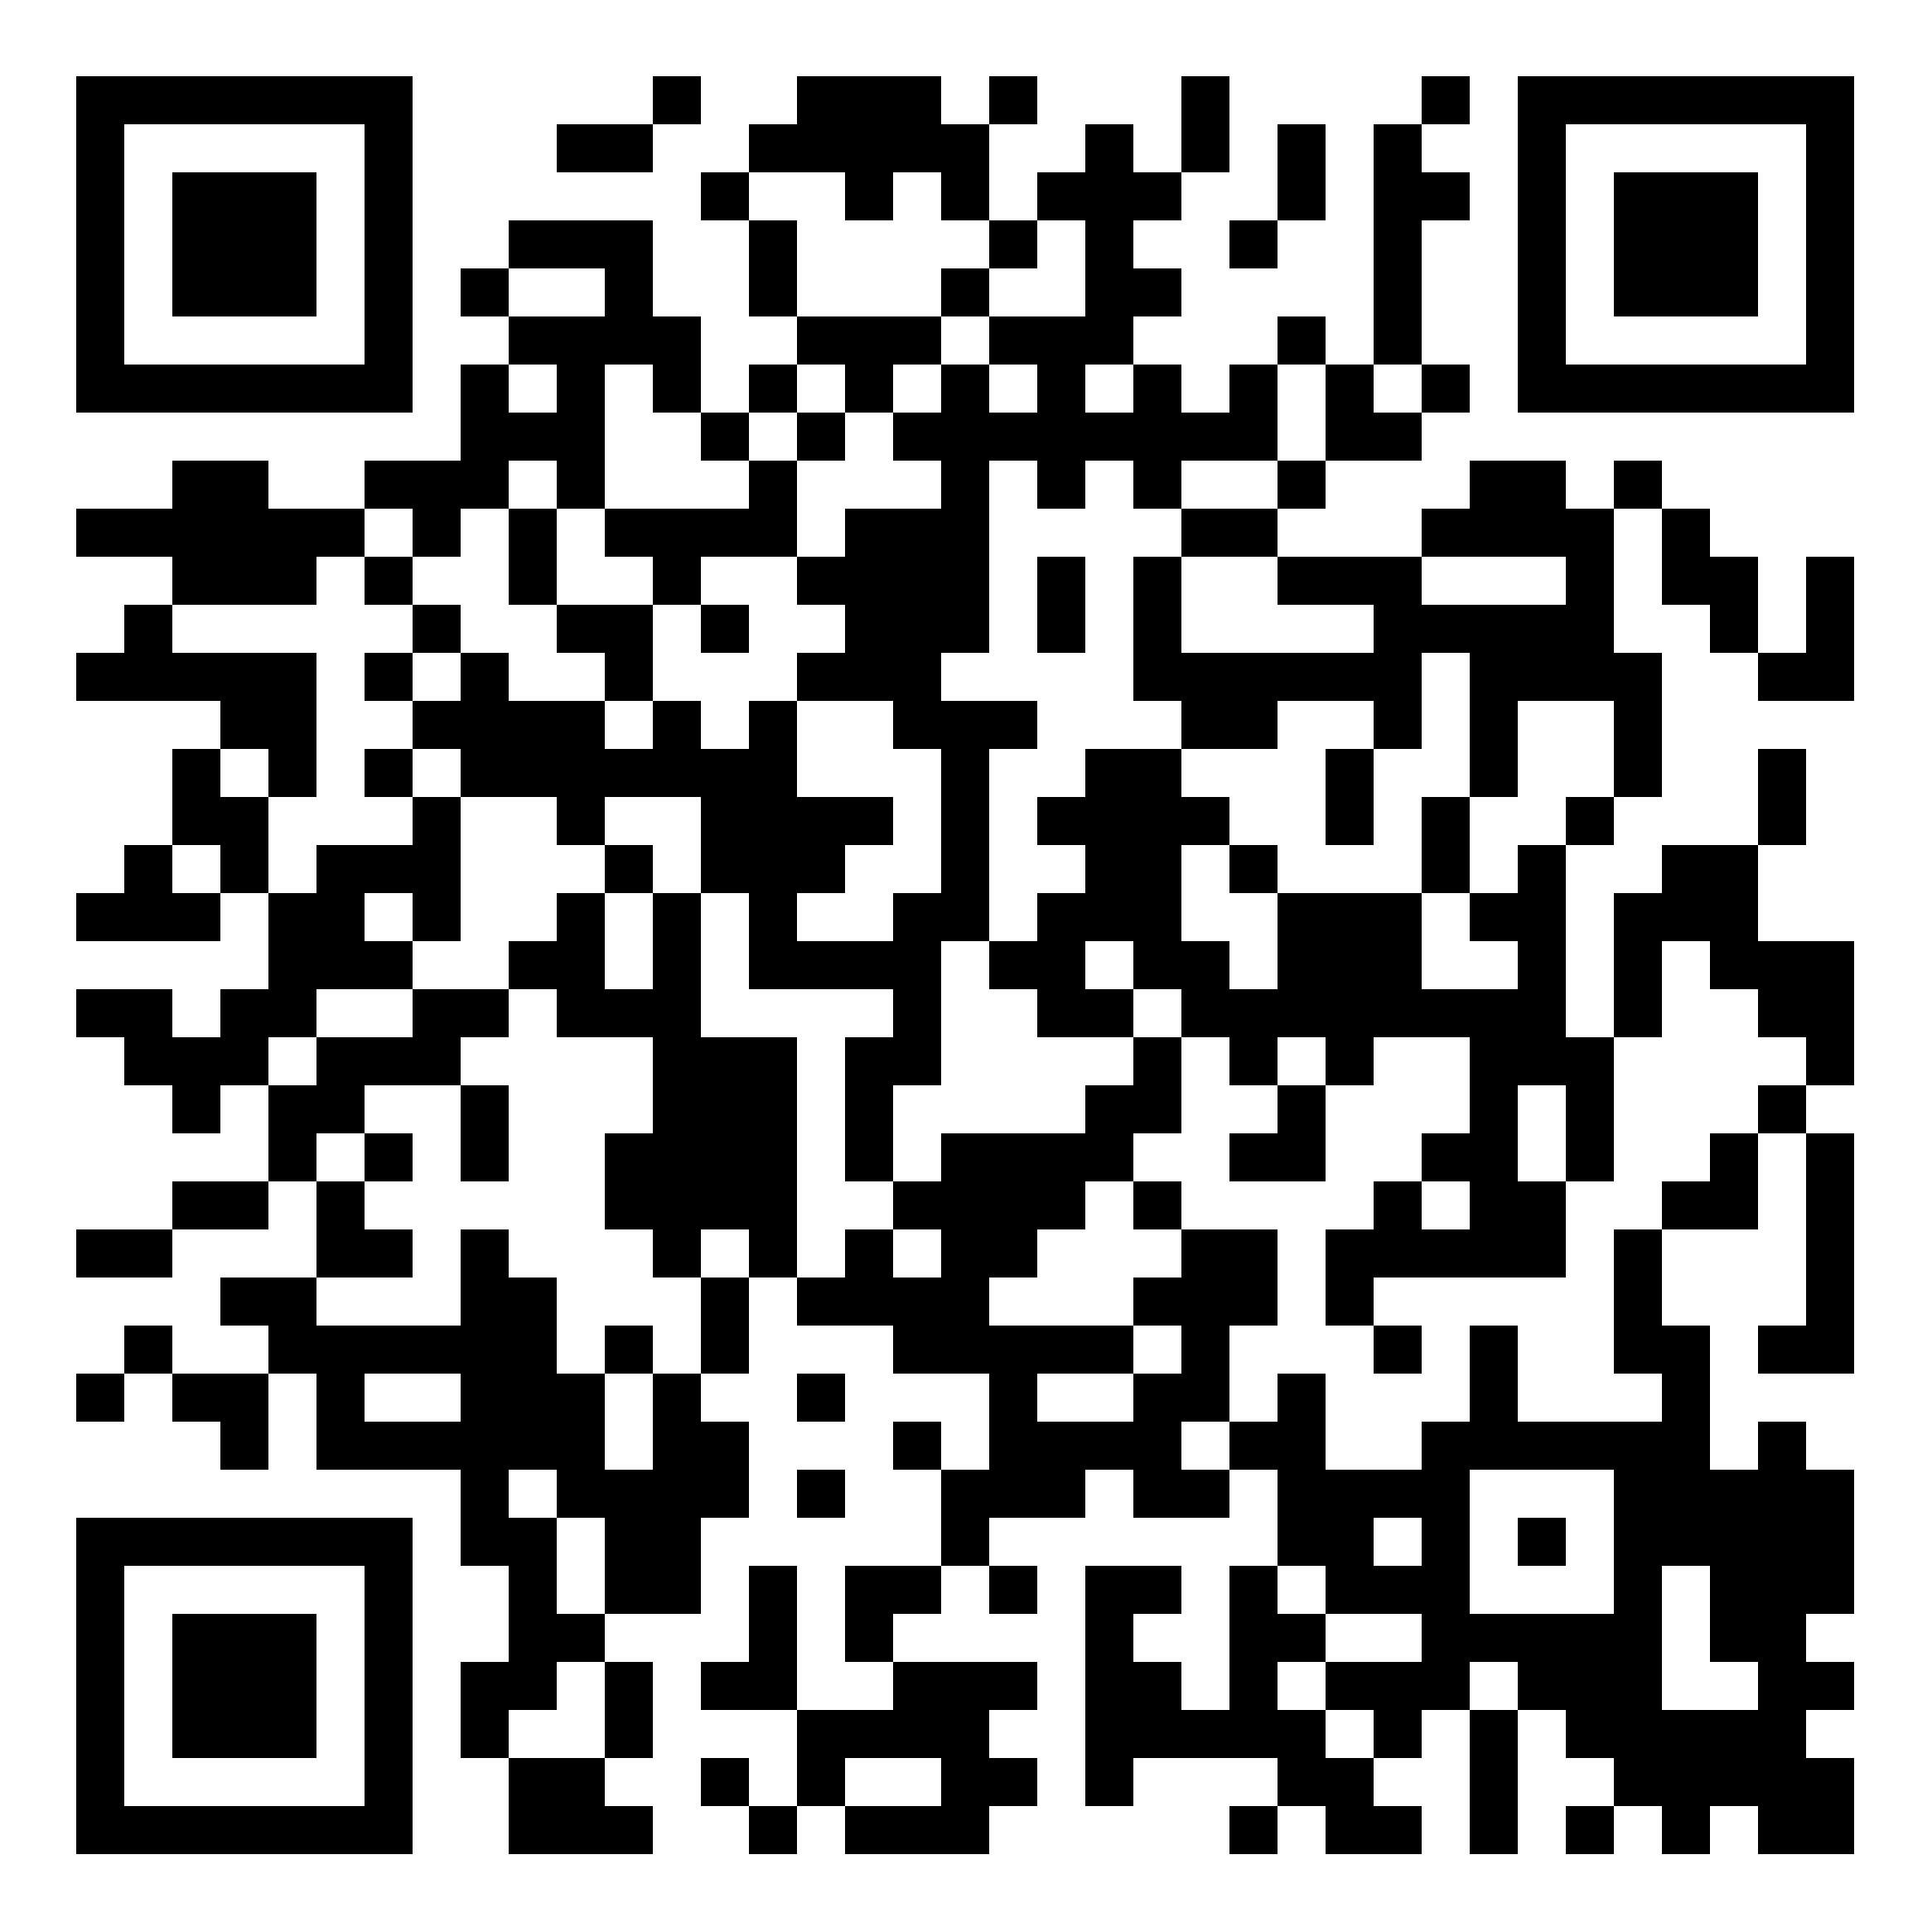
6
Актуальні можливості
КОНКУРС МАЛИХ ГРАНТІВ «РОЗВИТОК ПОСЛУГ ДЛЯ ДОРОСЛИХ ЛЮДЕЙ З ІНВАЛІДНІСТЮ»
Для кого:
працівники у сфері соціальних послуг, які мають досвід підтримки дорослих людей з інвалідністю внаслідок психічних та інтелектуальних порушень
Напрям:
розвиток соціальних послуг у громадах для дорослих людей з інвалідністю
Фінансування:
від 5 000 до 10 000 швейцарських франків
Дедлайн:
19 жовтня 2026 року
Організатор:
Українсько-швейцарський проєкт «Психічне здоров’я для України» (MH4U)
Конкурс спрямований на розвиток якісних, доступних і людиноцентричних соціальних послуг у територіальних громадах, які сприяють самостійному життю та соціальній інтеграції дорослих людей з інвалідністю внаслідок психічних та інтелектуальних порушень.
Для неурядових організацій обов’язковою є співпраця з органом місцевого самоврядування громади, де реалізовуватиметься проєкт
Детальніше
https://gurt.org.ua/news/grants/112559/

Slide 7
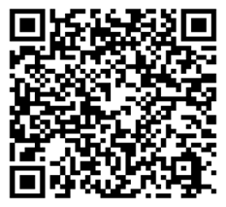
7
Актуальні можливості
КОМПЕНСАЦІЯ ДО 80% ВАРТОСТІ ВИТРАТ НА МЕЛІОРАЦІЮ ДЛЯ АГРАРІЇВ
Для кого:
сільськогосподарські товаровиробники різних форм власності
Напрям:
аграрний сектор, меліорація, розвиток сільського господарства
Фінансування:
компенсація до 50% вартості проєкту;
до 80% для прифронтових та деокупованих територій
Дедлайн:
31 жовтня 2026 року
Організатор:
Міністерство аграрної політики та продовольства України
Програма підтримує аграріїв у відновленні та модернізації меліоративних систем для підвищення врожайності, розвитку зрошення та адаптації до кліматичних змін
Детальніше
https://grant.market/opp/agricultural-reclamation

Slide 8
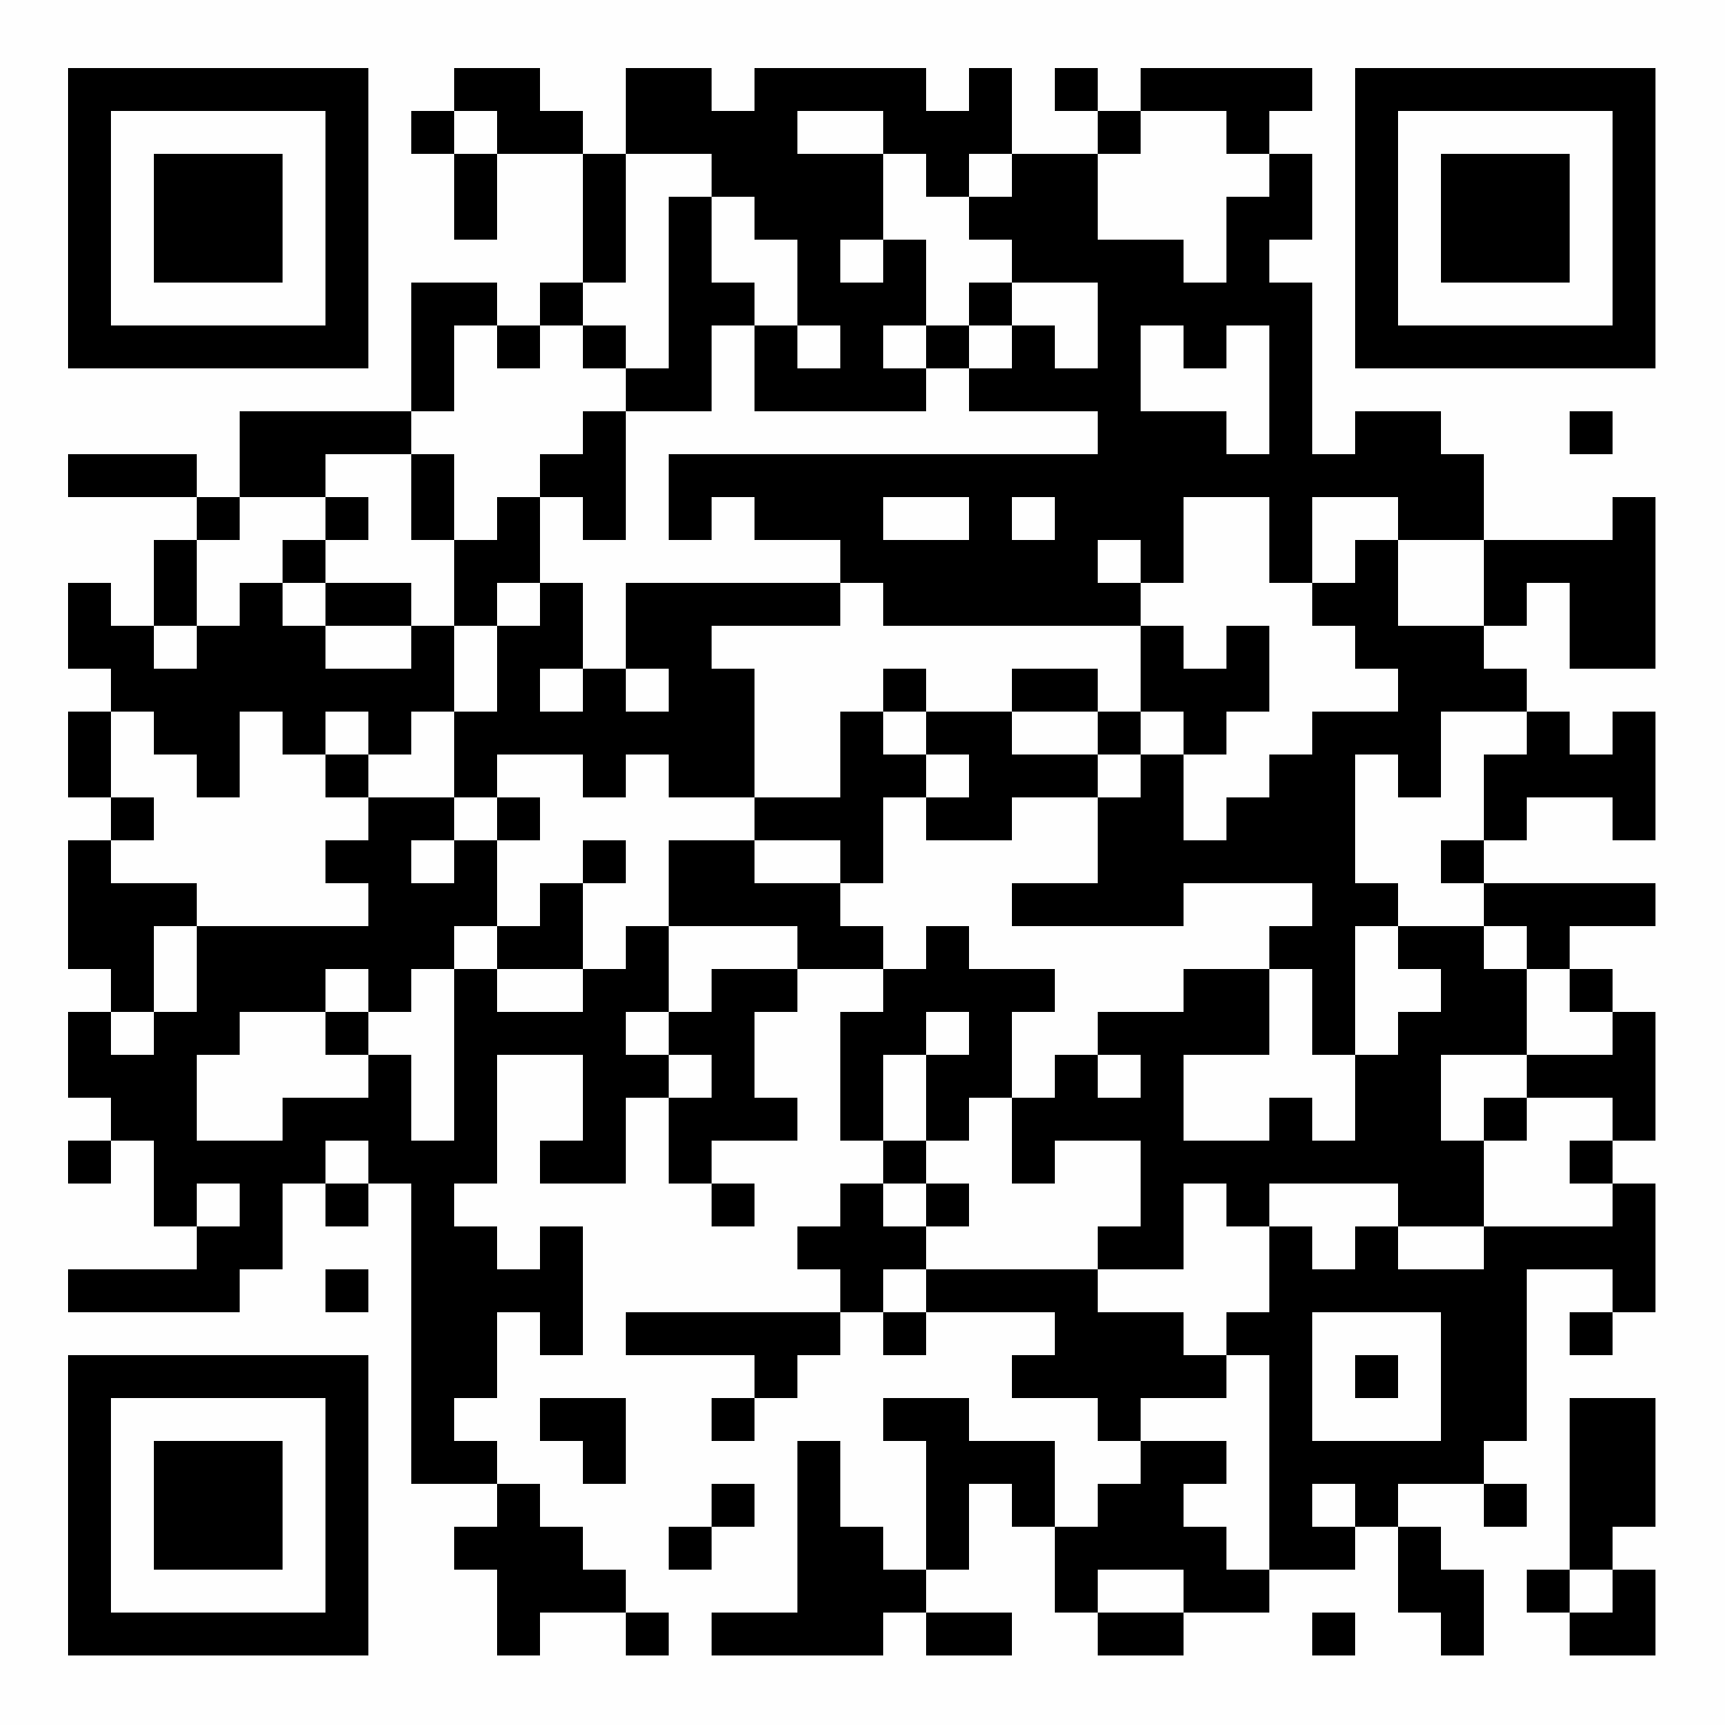
8
Актуальні можливості
КОНКУРС ПРОЄКТІВ НА ЗАПОБІГАННЯ ГЕНДЕРНО ЗУМОВЛЕНОМУ НАСИЛЬСТВУ ТА НАСИЛЬСТВУ ЩОДО ДІТЕЙ
Для кого:
організації громадянського суспільства, державні органи, міжнародні організації та інші юридичні особи, які мають право брати участь у програмі CERV
Напрям:
захист прав людини, протидія гендерно зумовленому та домашньому насильству, захист дітей
Фінансування:
від 200 000 до 600 000 євро та від 1 до 2,5 млн євро
Дедлайн:
3 листопада 2026 року
Організатор:
Європейська Комісія в межах програми Citizens, Equality, Rights and Values (CERV)
Конкурс підтримує проєкти, спрямовані на запобігання та протидію гендерно зумовленому й домашньому насильству, захист постраждалих, посилення систем захисту дітей, впровадження положень Стамбульської конвенції та розвиток механізмів підтримки організацій громадянського суспільства через субгрантування
Детальніше
https://gurt.org.ua/news/grants/112117/

Slide 9

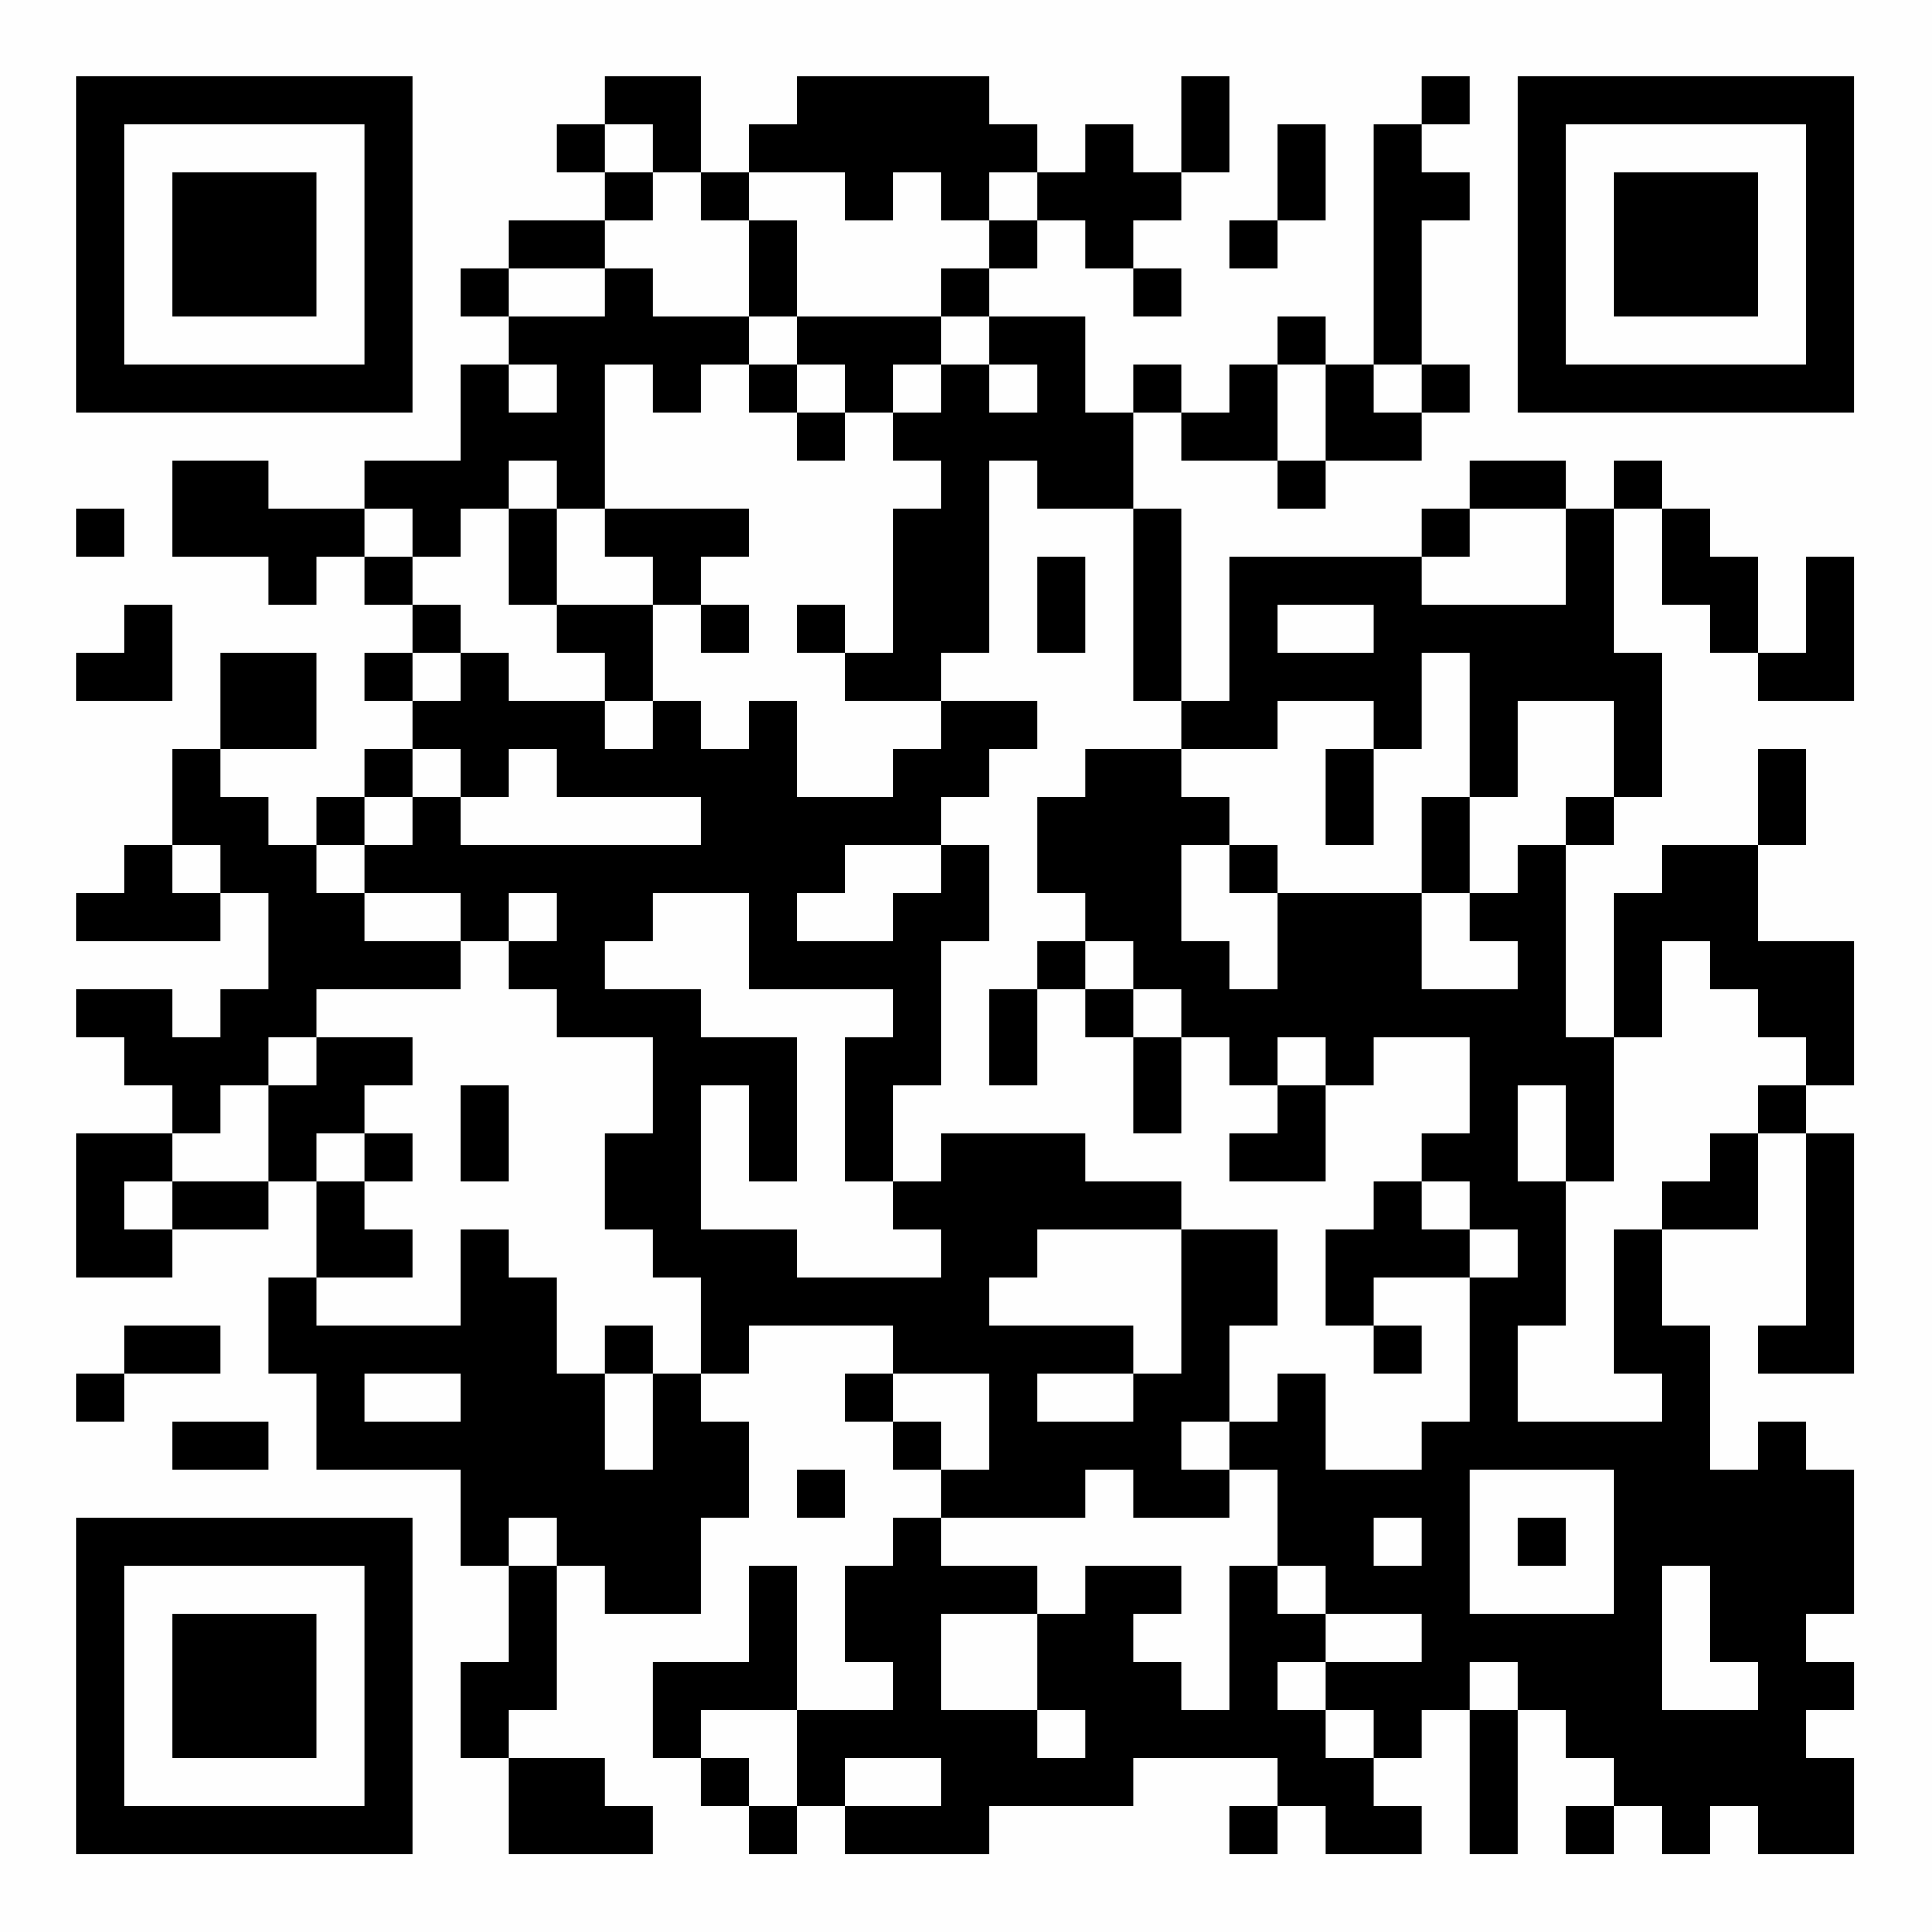
9
Актуальні можливості
ГРАНТИ SPARK НА ПРОЄКТИ У СФЕРІ ОХОРОНИ ЗДОРОВ’Я
Для кого:
молодіжні організації, організації, очолювані жінками, організації корінних народів та громадські організації, які безпосередньо працюють із громадами
Напрям:
сексуальне та репродуктивне здоров’я і права, материнське, новонароджене, дитяче та підліткове здоров’я
Фінансування:
до 20 000 доларів США
Дедлайн:
9 грудня 2026 року
Організатор:
Всесвітня організація охорони здоров’я (ВООЗ) та мережа IBP
Програма SPARK підтримує проєкти, які адаптують рекомендації та інструменти ВООЗ до місцевих потреб і передбачають активну участь громад у розробленні, реалізації та оцінюванні ініціатив. Тривалість проєкту 1 рік. Грантоотримувачі також отримають технічну підтримку та можливості міжнародного обміну досвідом
Детальніше
https://gurt.org.ua/news/grants/112629/

Slide 10
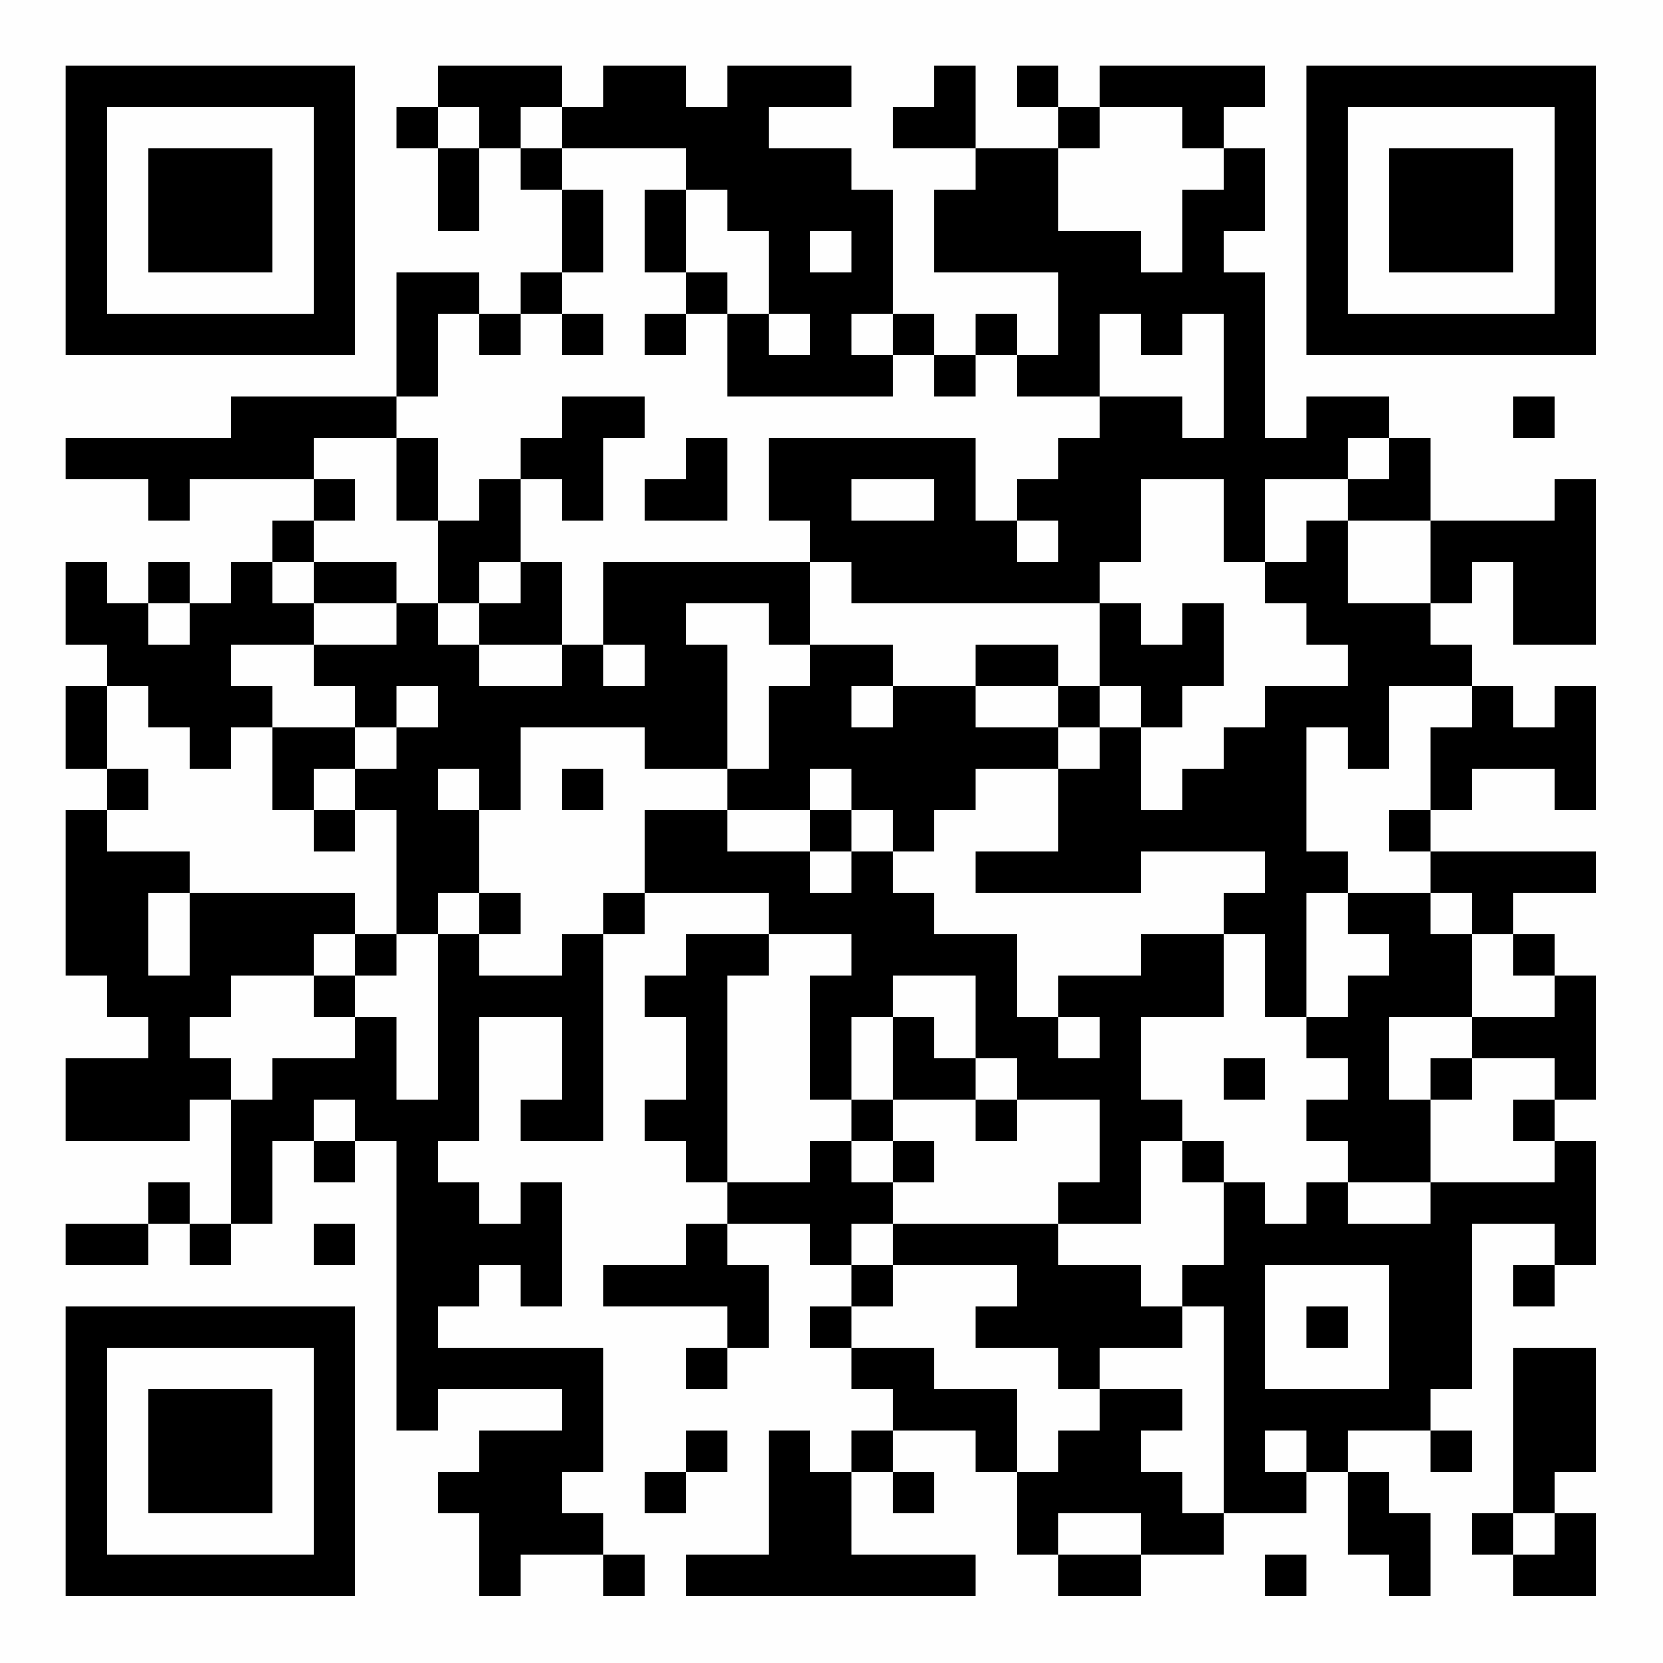
10
Актуальні можливості
ПІДТРИМКА ПОШИРЕННЯ ПРОЄКТІВ МІЖНАРОДНОЇ СПІВПРАЦІ ZMINA:RESILIENCE
Для кого:
організації у сфері мистецтва та культури, зареєстровані в Україні на підконтрольній Уряду території або в інших країнах програми «Креативна Європа»
Напрям:
міжнародна культурна співпраця, публічна презентація та поширення спільно створених мистецьких і культурних творів, присвячених темі стійкості
Фінансування:
до 50 000 євро
Дедлайн:
14 грудня 2026 року
Організатор:
Фонд ІЗОЛЯЦІЯ (Україна), Malý Berlín (Словаччина) та Trans Europe Halles (Швеція)
Конкурс підтримує міжнародні проєкти з поширення спільно створених українськими та закордонними культурними організаціями творів. Необхідно провести щонайменше 6 публічних презентаційних подій по 3 у щонайменше двох країнах, одна з яких Україна. Підтримуються всі культурні та креативні сектори, крім аудіовізуального
Детальніше
https://gurt.org.ua/news/grants/112581/

Slide 11

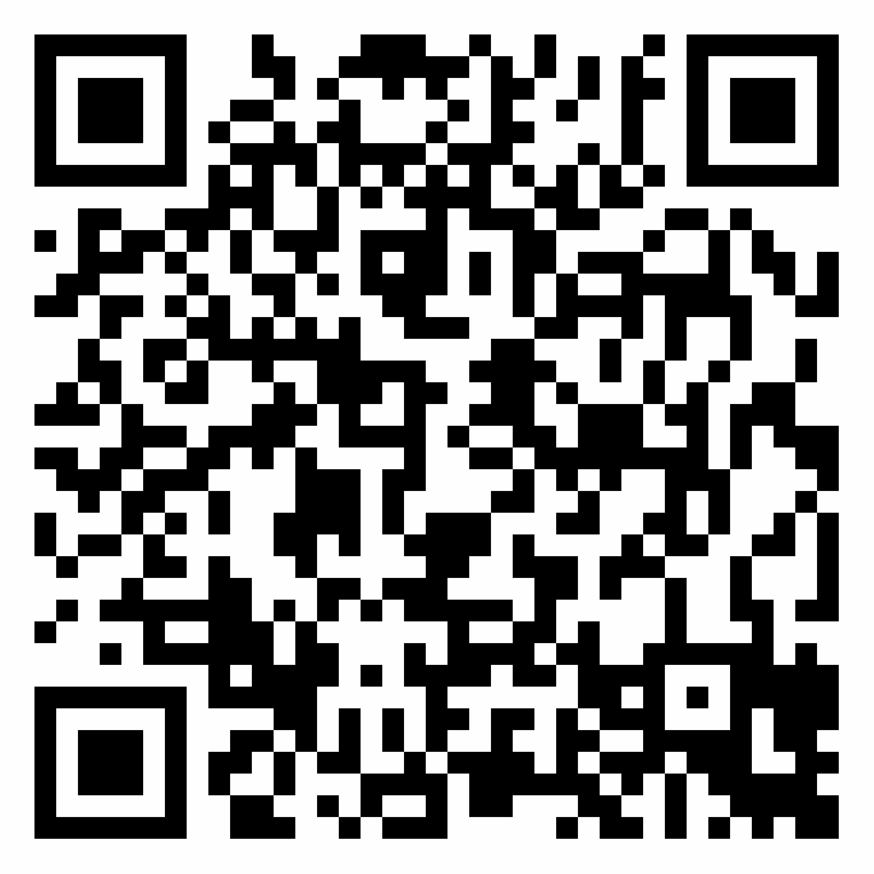
11
Нові можливості
ГРАНТИ НА ПРОЄКТИ З МЕДИЧНОЇ ДОПОМОГИ ТА ПІДТРИМКИ МАТЕРІВ
Для кого:
місцеві громадські організації, групи самодопомоги, державні установи та інші організації
Напрям:
покращення медичної допомоги та медичної інфраструктури, зокрема у сфері неонатології; підвищення економічної стійкості матерів, які самостійно виховують дітей
Фінансування:
до 25 000 євро
Дедлайн:
21 жовтня 2026 року
Організатор:
посольство Федеративної Республіки Німеччина в Україні
Конкурс передбачає фінансування локальних проєктів у сфері охорони здоров’я та соціально-економічної підтримки матерів у 2027 році. Відбір відбуватиметься у два етапи: спочатку подання короткої проєктної концепції, а після її схвалення – повної заявки та фінансового плану
Детальніше
https://gurt.org.ua/news/grants/112681/

Slide 12
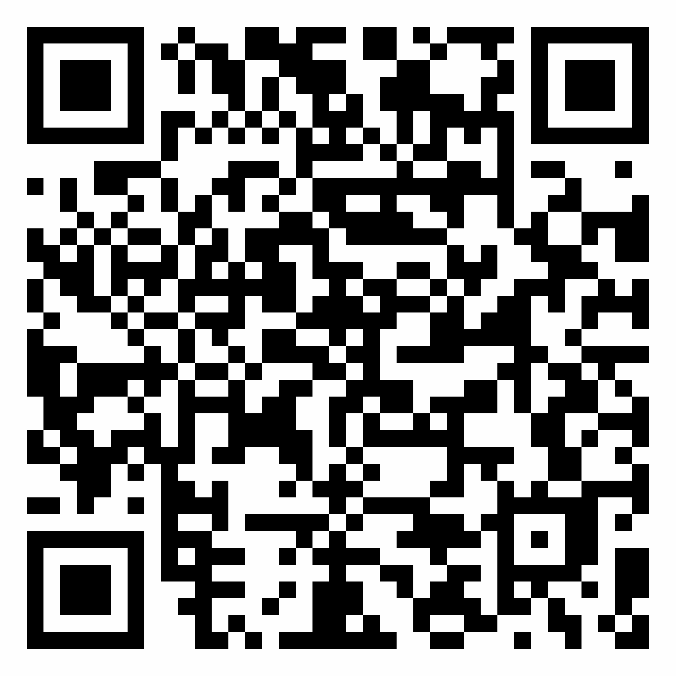
12
Нові можливості
ГРАНТОВА ПРОГРАМА «ШКОЛА ВІДПОВІДАЛЬНОГО СЛУЖІННЯ» ДЛЯ РОЗВИТКУ СОЦІАЛЬНИХ ІНІЦІАТИВ
Для кого:
команди з 5 осіб, до складу яких обов’язково має входити священник або пастор, які прагнуть створити або розвинути соціальний проєкт у своїй громаді
Напрям:
підтримка сімей військовослужбовців, ветеранів і родин загиблих; соціально-економічна інтеграція ВПО та постраждалих від війни; підтримка дітей-сиріт і дітей з інвалідністю
Фінансування:
210 000 грн
Дедлайн:
22 жовтня 2026 року
Організатор:
Українська освітня платформа в межах програми «Школа відповідального служіння»
Програма спрямована на розвиток сталих соціальних ініціатив у територіальних громадах. Учасники пройдуть навчання з проєктного менеджменту, соціального підприємництва та фінансової грамотності, отримають менторський супровід і можливість залучити грантове фінансування. До навчання відберуть 15 команд, із яких 7 отримають гранти за результатами фінального захисту проєктів
Детальніше
https://gurt.org.ua/news/grants/112626/

Slide 13
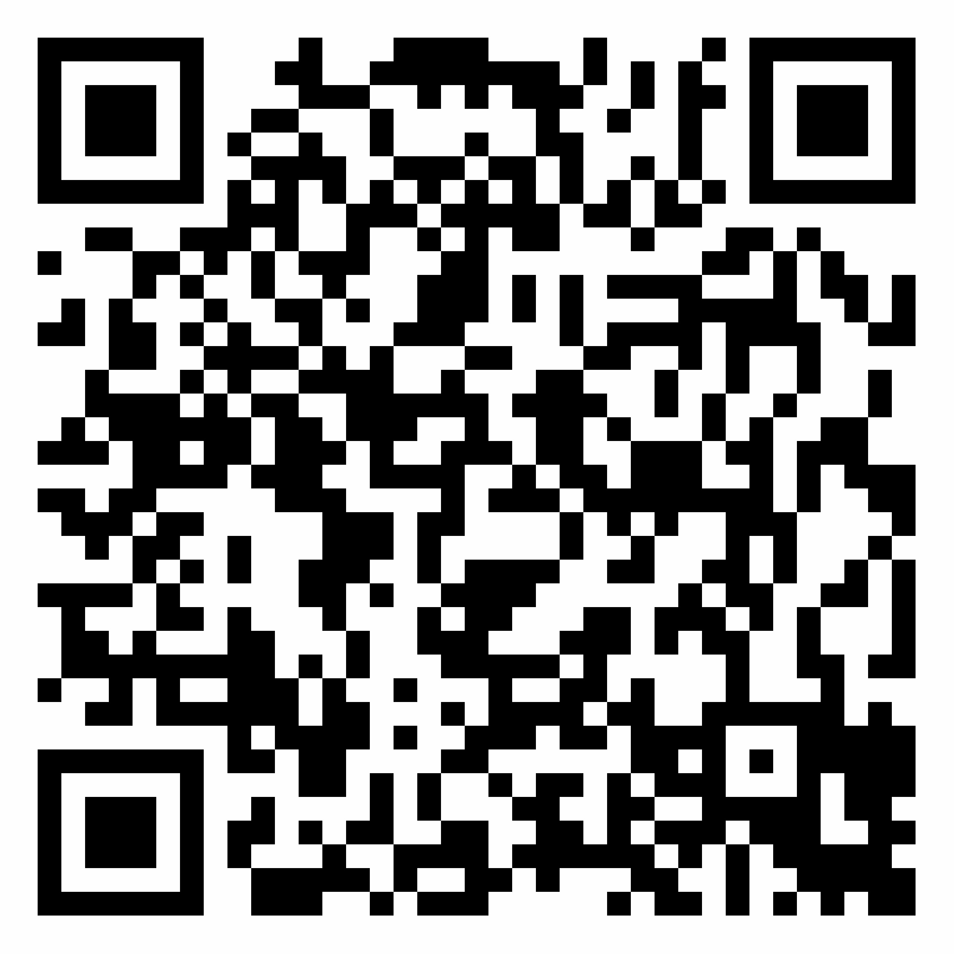
13
Нові можливості
ПІДТРИМКА ПРОЄКТІВ МІЖНАРОДНОЇ СПІВПРАЦІ ZMINA:RESILIENCE
Для кого:
культурні та мистецькі організації України та інших країн програми «Креативна Європа»
Напрям:
міжнародна культурна співпраця, спільне створення мистецьких і культурних проєктів на тему стійкості, розвиток міжнародних партнерств та публічна презентація результатів творчої співпраці
Фінансування:
до 25 000 євро
Дедлайн:
4 грудня 2026 року
Організатор:
Фонд ІЗОЛЯЦІЯ (Україна), Malý Berlín (Словаччина) та Trans Europe Halles (Швеція)
Конкурс підтримує спільне створення культурних і мистецьких творів українськими та закордонними партнерами. Проєкти мають передбачати щонайменше дві публічні презентаційні події – по одній у громаді кожного партнера. Підтримуються всі культурні та креативні сектори, крім аудіовізуального. Тривалість реалізації проєктів – до 7 місяців
Детальніше
https://gurt.org.ua/news/grants/112705/

Slide 14
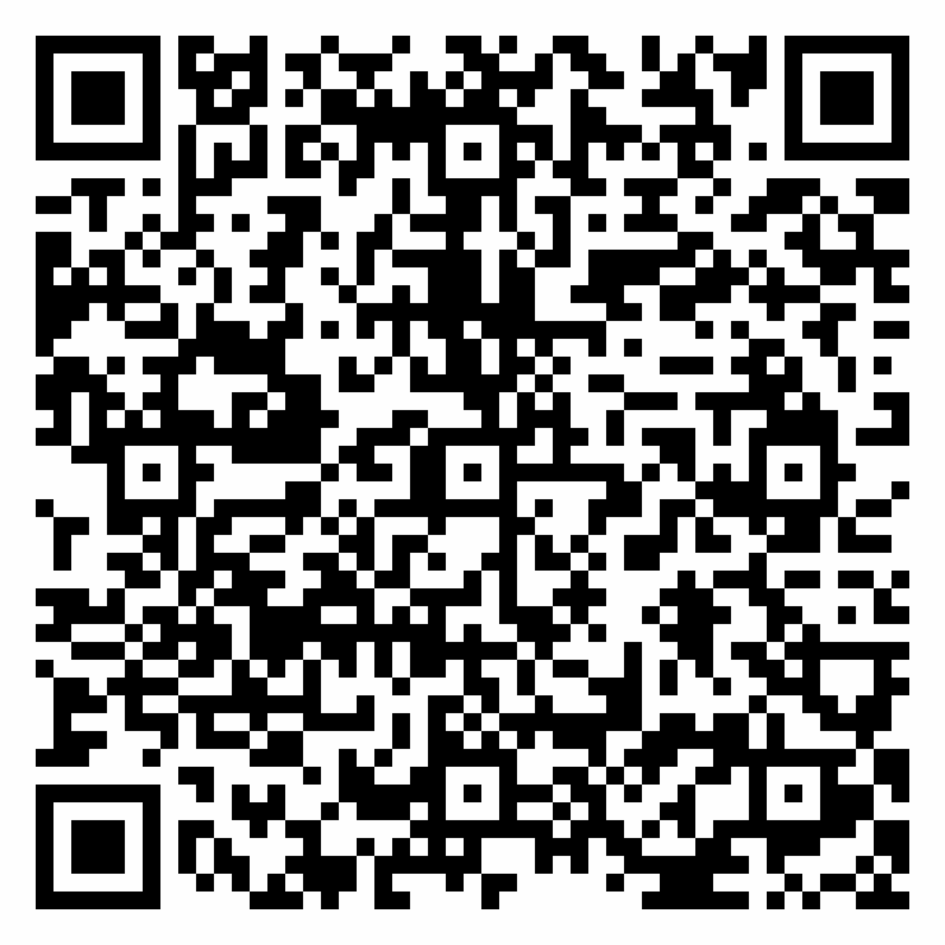
14
Постійні програми та ресурси
ГРАНТИ ВІД ФОНДУ ІНТЕРНЕТ-СВОБОДИ НА ТЕХНОЛОГІЧНІ ТА ДОСЛІДНИЦЬКІ ПРОЄКТИ
Для кого:
фізичні особи, неприбуткові та комерційні організації з усього світу, зокрема з України
Напрям:
свобода інтернету, цифрова безпека, протидія цензурі та цифровим загрозам, забезпечення доступу до інформації, розробка технологічних рішень і прикладні дослідження
Фінансування:
від 10 000 до 900 000 доларів США
Дедлайн:
постійно
Організатор:
Open Technology Fund (OTF)
Програма підтримує розробку та впровадження інноваційних технологій, прикладні дослідження, ініціативи з цифрової безпеки та спільнотні заходи, спрямовані на захист свободи інтернету, протидію цензурі й цифровим загрозам та забезпечення доступу до інформації. Тривалість реалізації проєктів — від 6 до 24 місяців.
Детальніше
https://egrants.com.ua/programs/granti-vid-fondu-internet-svobodi

Slide 15
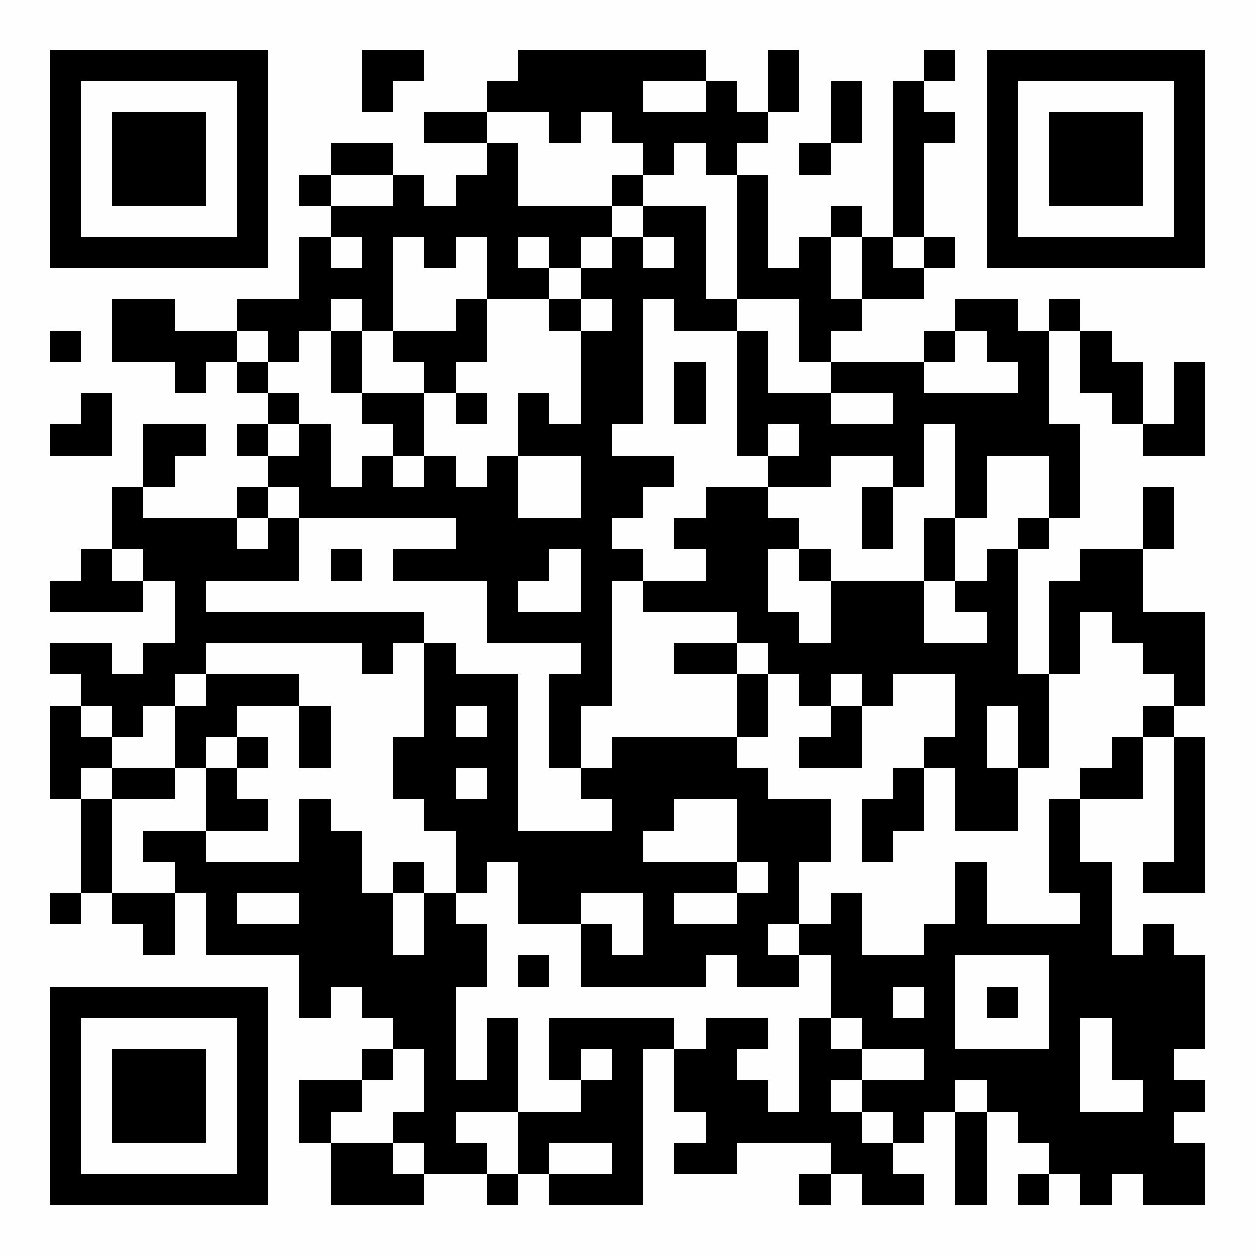
15
Постійні програми та ресурси
ПОСТІЙНИЙ ГРАНТ ВІД ЄВРОПЕЙСЬКОГО ФОНДУ ПІДТРИМКИ ДЕМОКРАТІЇ
Для кого:
ГО, неформальні платформи та рухи, активісти, молодіжні лідери, які працюють над розвитком демократичного громадянського суспільства
Напрям:
розвиток демократії та громадянського суспільства, протидія дискримінації та захист фундаментальних свобод
Фінансування:
сума гранту визначається індивідуально
Дедлайн:
постійно
Організатор:
Європейський фонд підтримки демократії (European Endowment for Democracy, EED)
Програма підтримує демократичні ініціативи у країнах Європейського сусідства, зокрема в Україні. Пріоритет надається проєктам, які мають обмежені можливості отримати фінансування через інші інструменти ЄС або донорські програми
Детальніше
https://gurt.org.ua/news/grants/112450/

Slide 16
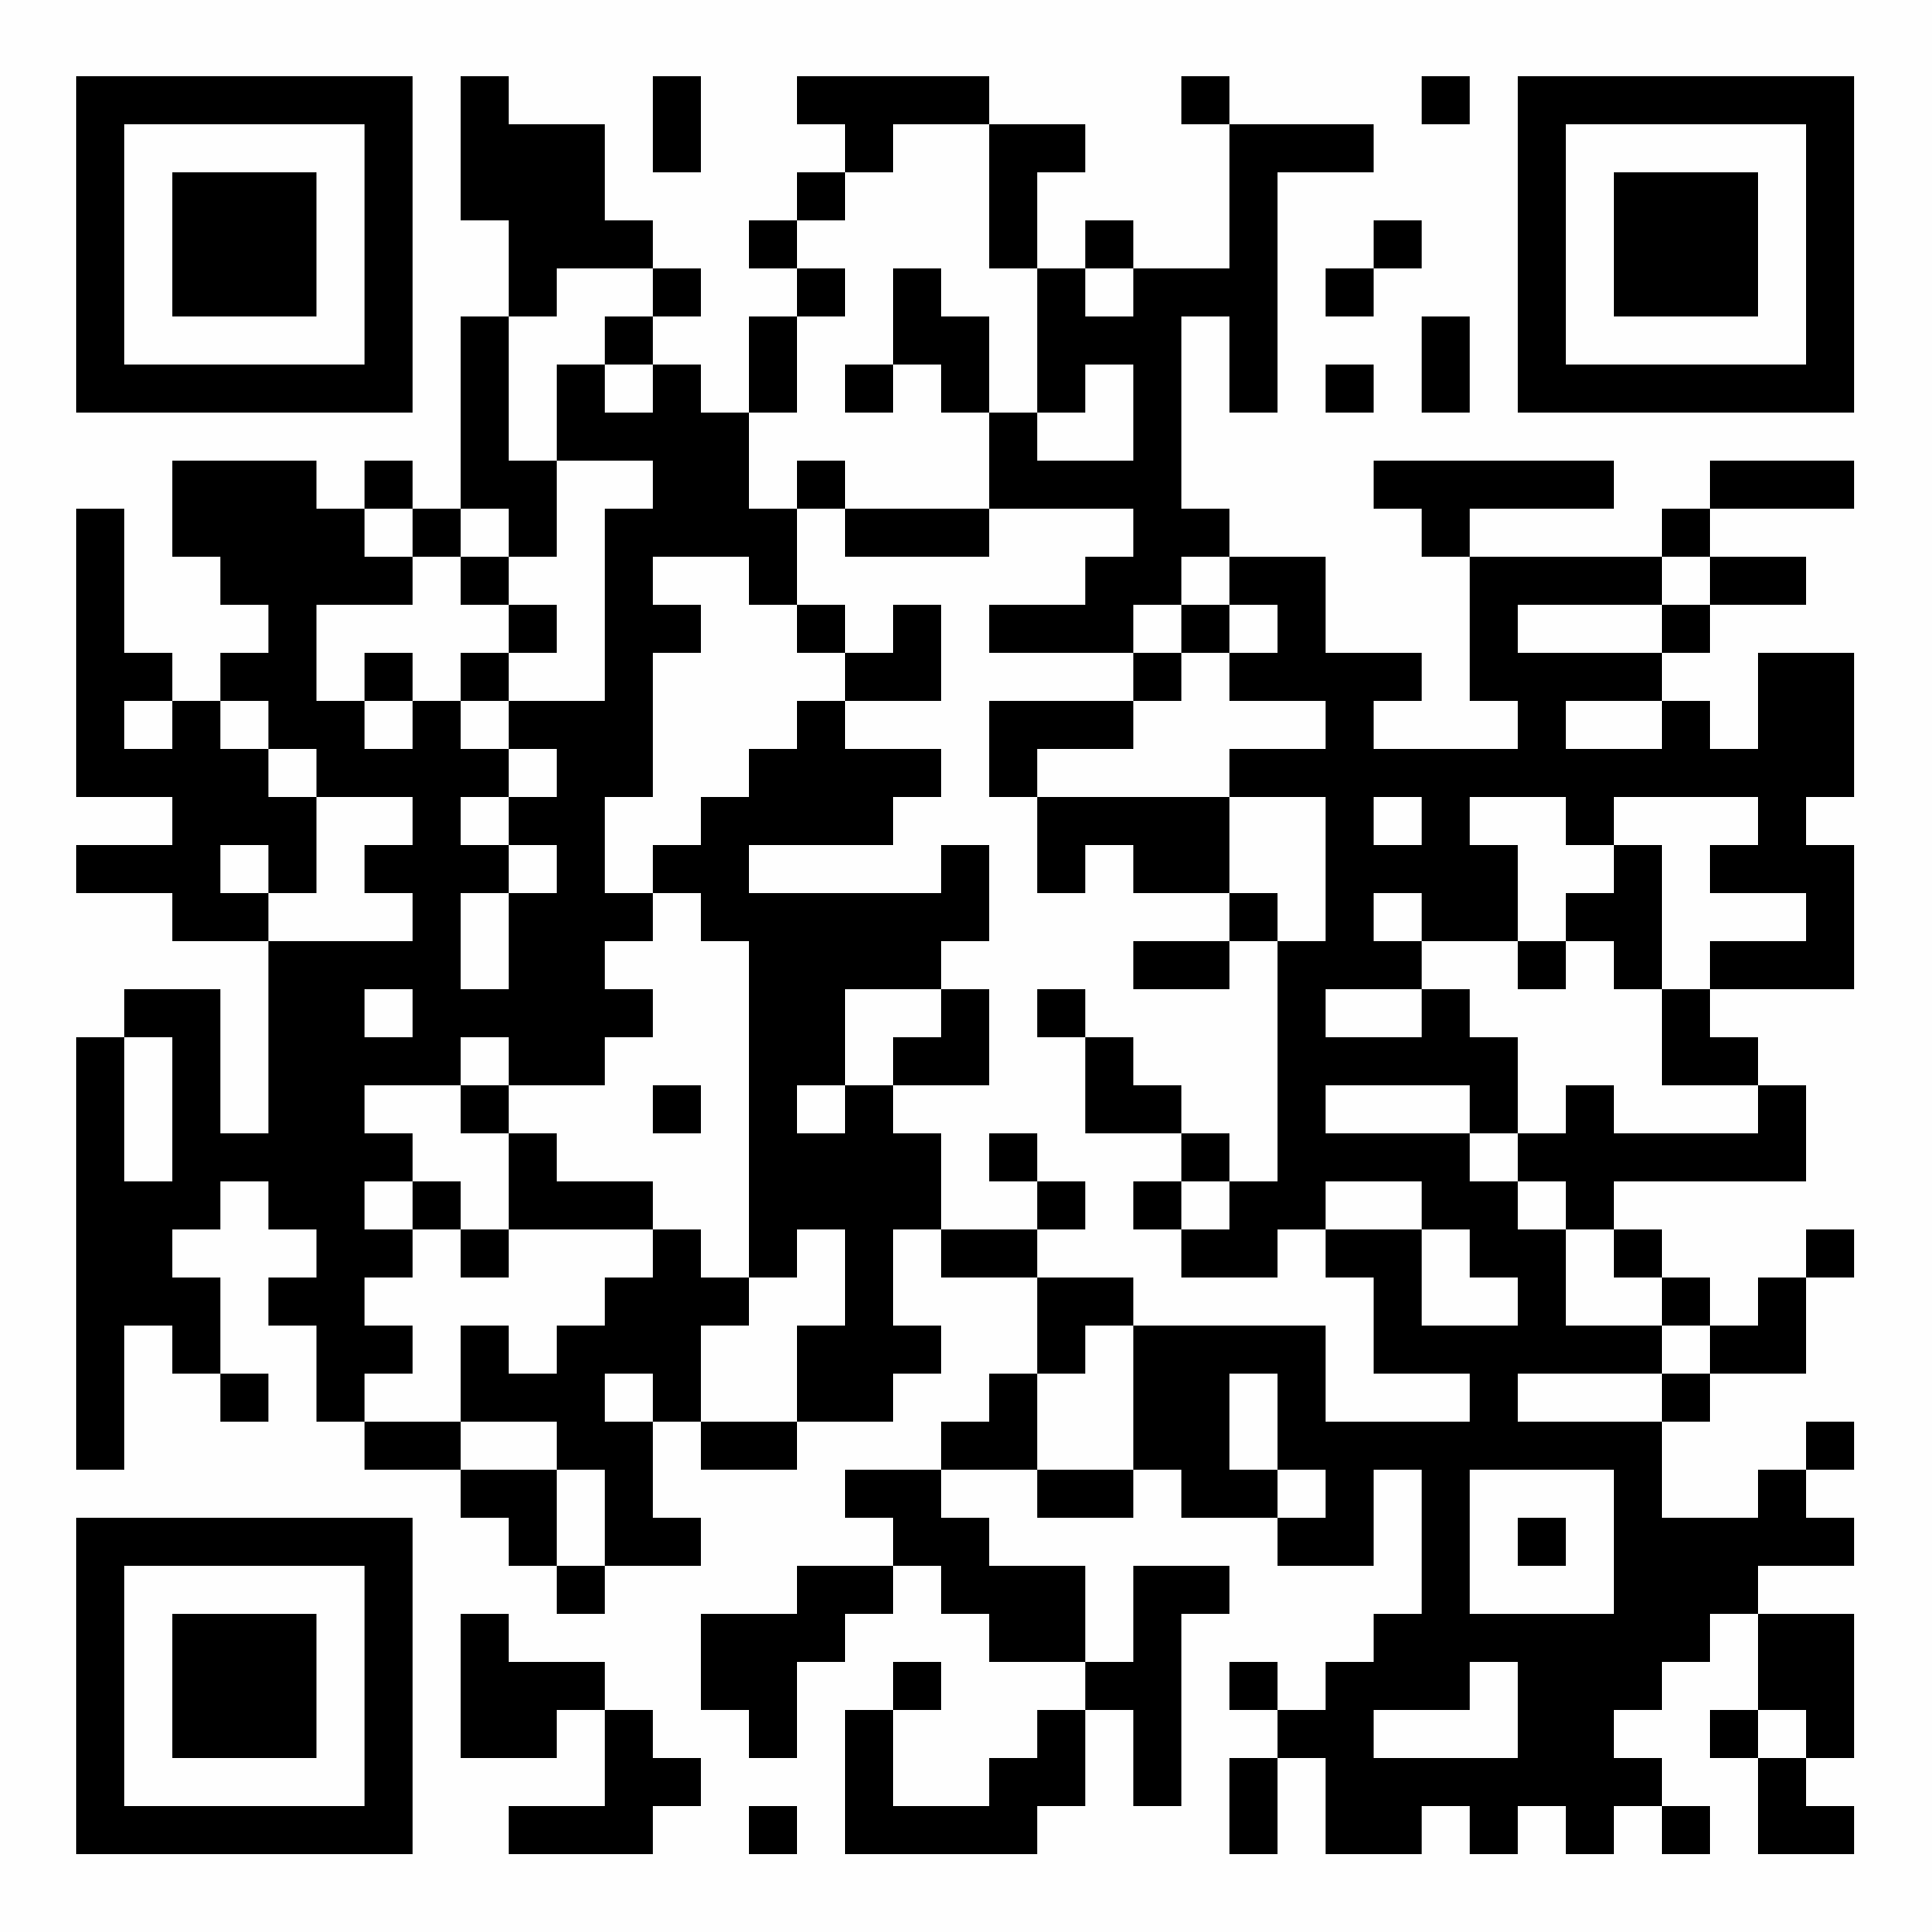
16
Постійні програми та ресурси
ПІДТРИМКА ІНІЦІАТИВ ОГС ЩОДО УСУНЕННЯ НАГАЛЬНИХ ПРОГАЛИН У ВПЛИВІ ЖІНОК НА МИРНІ ПРОЦЕСИ
Для кого:
юридично зареєстровані місцеві та національні жіночі правозахисні, феміністичні, молодіжні та очолювані молодими жінками організації, а також їхні коаліції
Напрям:
участь жінок у мирних процесах, адвокація, підготовка жінок до участі у прийнятті рішень, моніторинг гендерних положень мирних угод
Фінансування:
до 100 000 доларів США
Дедлайн:
постійно
Організатор:
Жіночий фонд миру та гуманітарної допомоги (WPHF), Rapid Response Window
Фінансування надається на короткострокові термінові ініціативи, які усувають конкретні бар’єри для змістовної участі жінок у формальних мирних процесах або реалізації мирних угод. Можливі адвокаційні кампанії, підготовка учасниць переговорних процесів, стратегічне планування, взаємодія з особами, які ухвалюють рішення, підготовка колективних декларацій та створення механізмів моніторингу виконання гендерних положень
мирних домовленостей
Детальніше
https://gurt.org.ua/news/grants/112240/

Slide 17
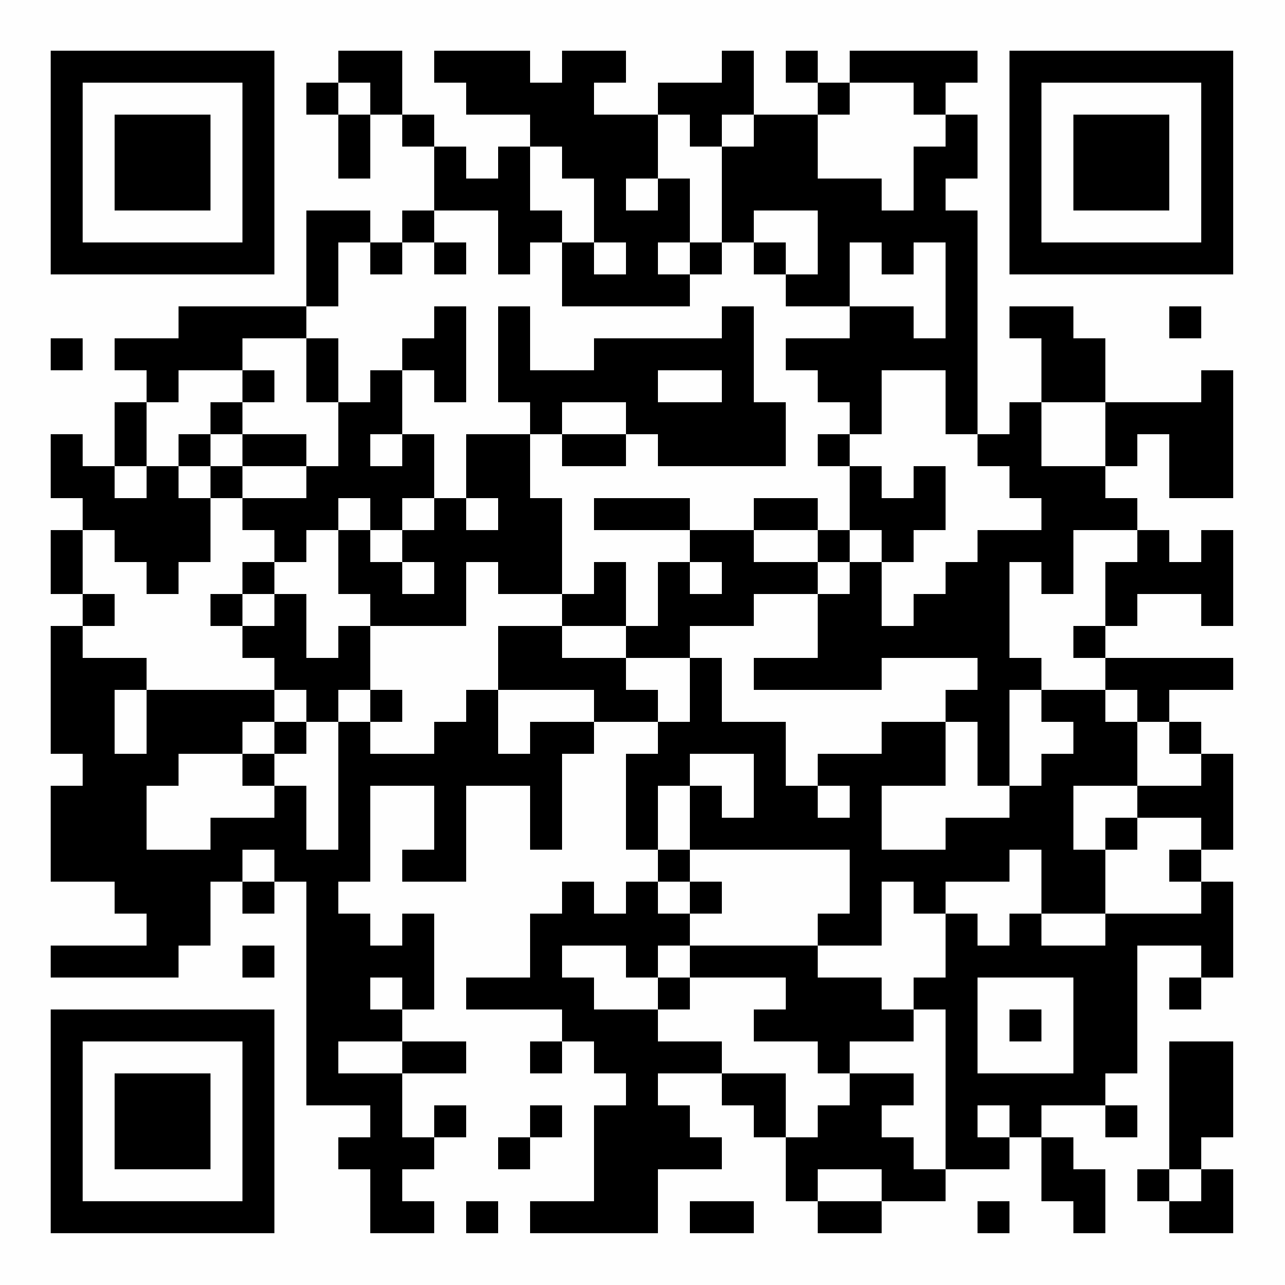
17
Постійні програми та ресурси
ГРАНТИ НА ПОСИЛЕННЯ СПРОМОЖНОСТІ ОГС РЕАГУВАТИ НА НАДЗВИЧАЙНІ СИТУАЦІЇ, СПРИЧИНЕНІ ВІЙНОЮ — «ГОТУЙСЯ!»
Для кого:
громадські об’єднання та благодійні організації, зареєстровані в Україні, які мають відповідний статус неприбутковості та працюють на підконтрольній Україні території
Напрям:
підготовка ОГС до надзвичайних ситуацій, безперервність надання послуг, координація населення, стійкість в умовах перебоїв з електро-, тепло- та водопостачанням
Фінансування:
до 1 000 000 грн
Дедлайн:
Постійно (до вичерпання грантового пулу)
Організатор:
ІСАР Єднання
Конкурс підтримує проєкти, які допоможуть ОГС продовжувати роботу та надавати послуги населенню під час зимових загроз, тривалих відключень електроенергії, тепла й води та інших надзвичайних ситуацій, спричинених війною. Можуть фінансуватися заходи з підготовки організації до криз, координації та мобілізації ресурсів, інформування населення, забезпечення безпеки й безперервності роботи
Детальніше
https://gurt.org.ua/news/grants/112277/

Slide 18
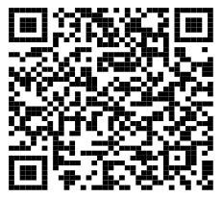
18
Постійні програми та ресурси
ГРАНТИ НА ЗАХИСТ І ПОСИЛЕННЯ ГРОМАДЯНСЬКОГО СУСПІЛЬСТВА В УМОВАХ СИСТЕМНИХ ЗАГРОЗ
Для кого:
організації громадянського суспільства; громадські ініціативи
Напрям:
захист громадянського суспільства, права людини, адвокація, організаційна стійкість, безпека
Фінансування:
визначається відповідно до потреб проєкту
Дедлайн:
постійно
Організатор:
CIVICUS Crisis Response Fund (CRF)
Фонд підтримує організації громадянського суспільства, які стикаються з новими загрозами або обмеженнями у своїй діяльності. Фінансування можуть отримати проєкти, спрямовані на адвокацію, захист прав людини, підвищення фізичної та цифрової безпеки, зміцнення організаційної стійкості, адаптацію діяльності до кризових умов та психосоціальну підтримку команд
Детальніше
https://m.gurt.org.ua/news/grants/111871/

Slide 19
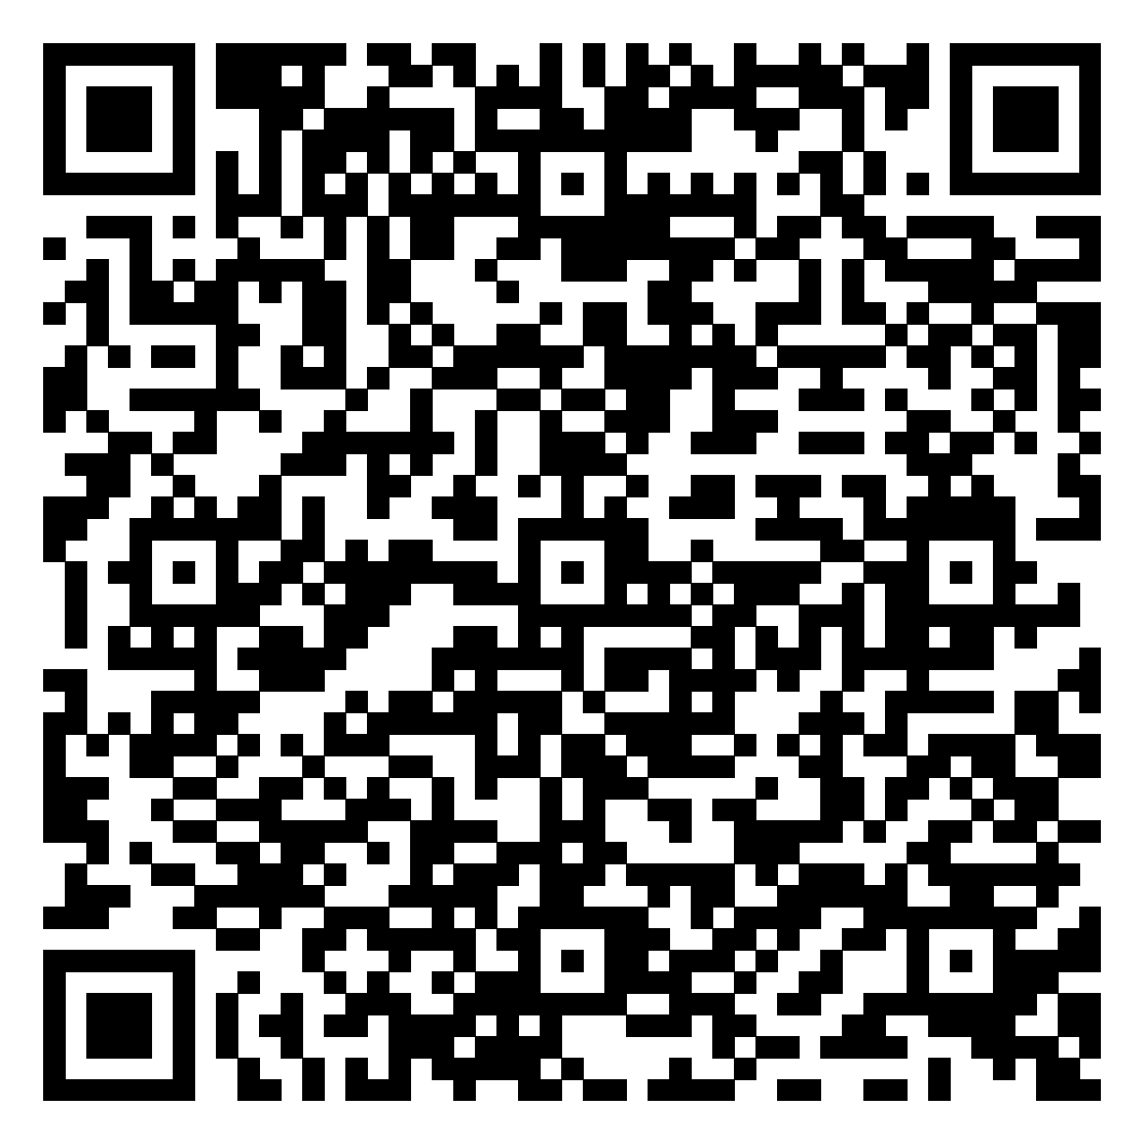
19
Постійні програми та ресурси
ГРАНТ НА ВІДКРИТТЯ ДИТЯЧОГО САДОЧКА («ВЛАСНА СПРАВА»)
Для кого:
підприємці у сфері дошкільної освіти
Напрям:
дошкільна освіта, розвиток малого бізнесу
Фінансування:
до 1 000 000 грн
Дедлайн:
постійно
Організатор:
державна програма «Власна справа»
Програма підтримує відкриття та розвиток закладів дошкільної освіти, зокрема дитячих садків, мінісадків та центрів розвитку дитини, із можливістю створення нових робочих місць
Детальніше
https://investoffice.lviv.ua/grant-na-vidkryttya-dytyachogo-sadochku/

Slide 20
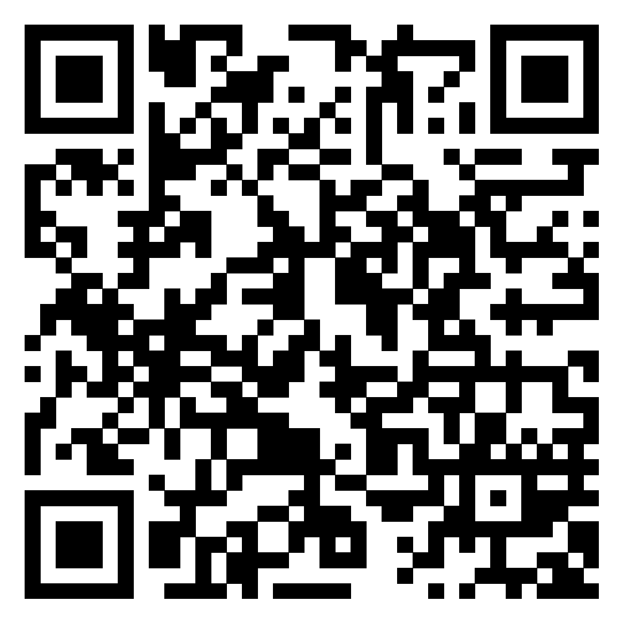
20
Постійні програми та ресурси
ДОТАЦІЇ НА ПІДТРИМКУ ТВАРИННИЦТВА ДЛЯ АГРАРІЇВ
Для кого:
аграрії, які утримують від 3 до 100 корів
Напрям:
тваринництво, підтримка аграрного сектору
Фінансування:
7 000 грн на одну голову великої рогатої худоби
Дедлайн:
постійно
Організатор:
державна програма підтримки аграріїв
Програма передбачає надання бюджетної дотації агровиробникам для підтримки та розвитку тваринництва в Україні
Детальніше
https://grant.market/opp/state-agrarian

Slide 21
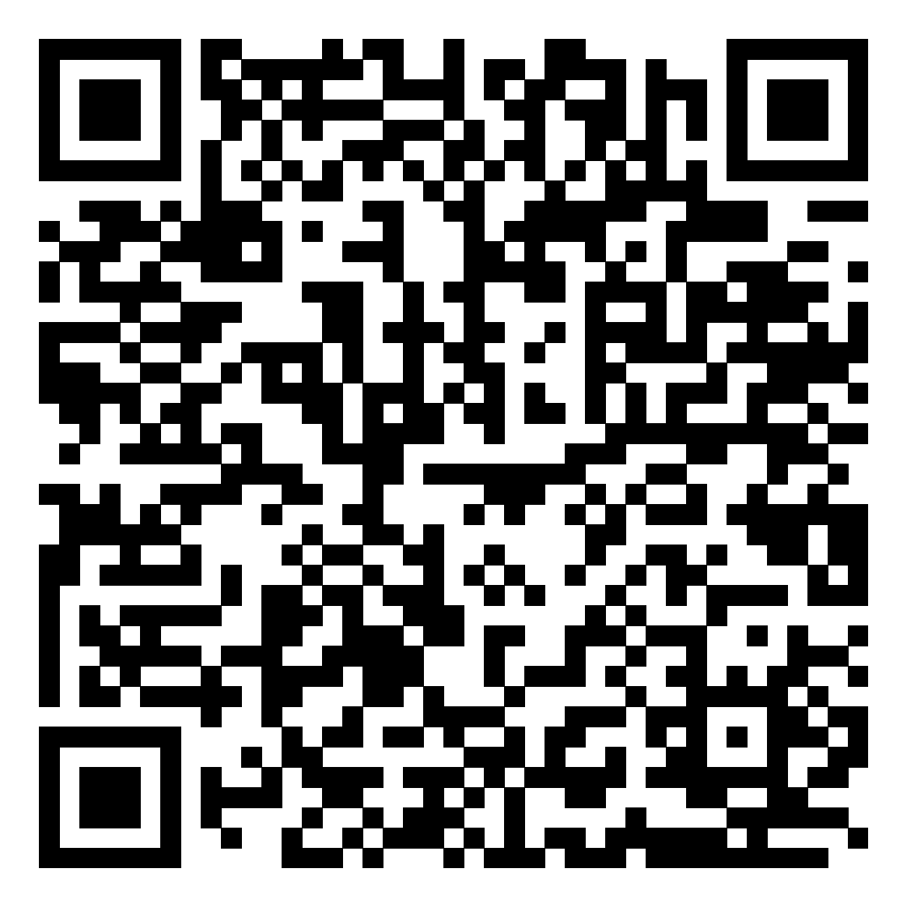
21
Постійні програми та ресурси
ГРАНТИ ДЛЯ МОЛОДІ НА ВІДКРИТТЯ БІЗНЕСУ «ВЛАСНА СПРАВА»
Для кого:
молодь віком 18-25 років, яка планує відкрити власний бізнес
Напрям:
молодіжне підприємництво, підтримка малого бізнесу
Фінансування:
до 200 000 грн
Дедлайн:
постійно
Організатор:
державна програма «Власна справа»
Програма підтримує молодих підприємців грантами на відкриття власної справи. Кошти можна використати на обладнання, сировину, оренду, маркетинг, франшизу та інші потреби бізнесу
Детальніше
https://diia.gov.ua/services/grant-na-vlasnu-spravu

Slide 22
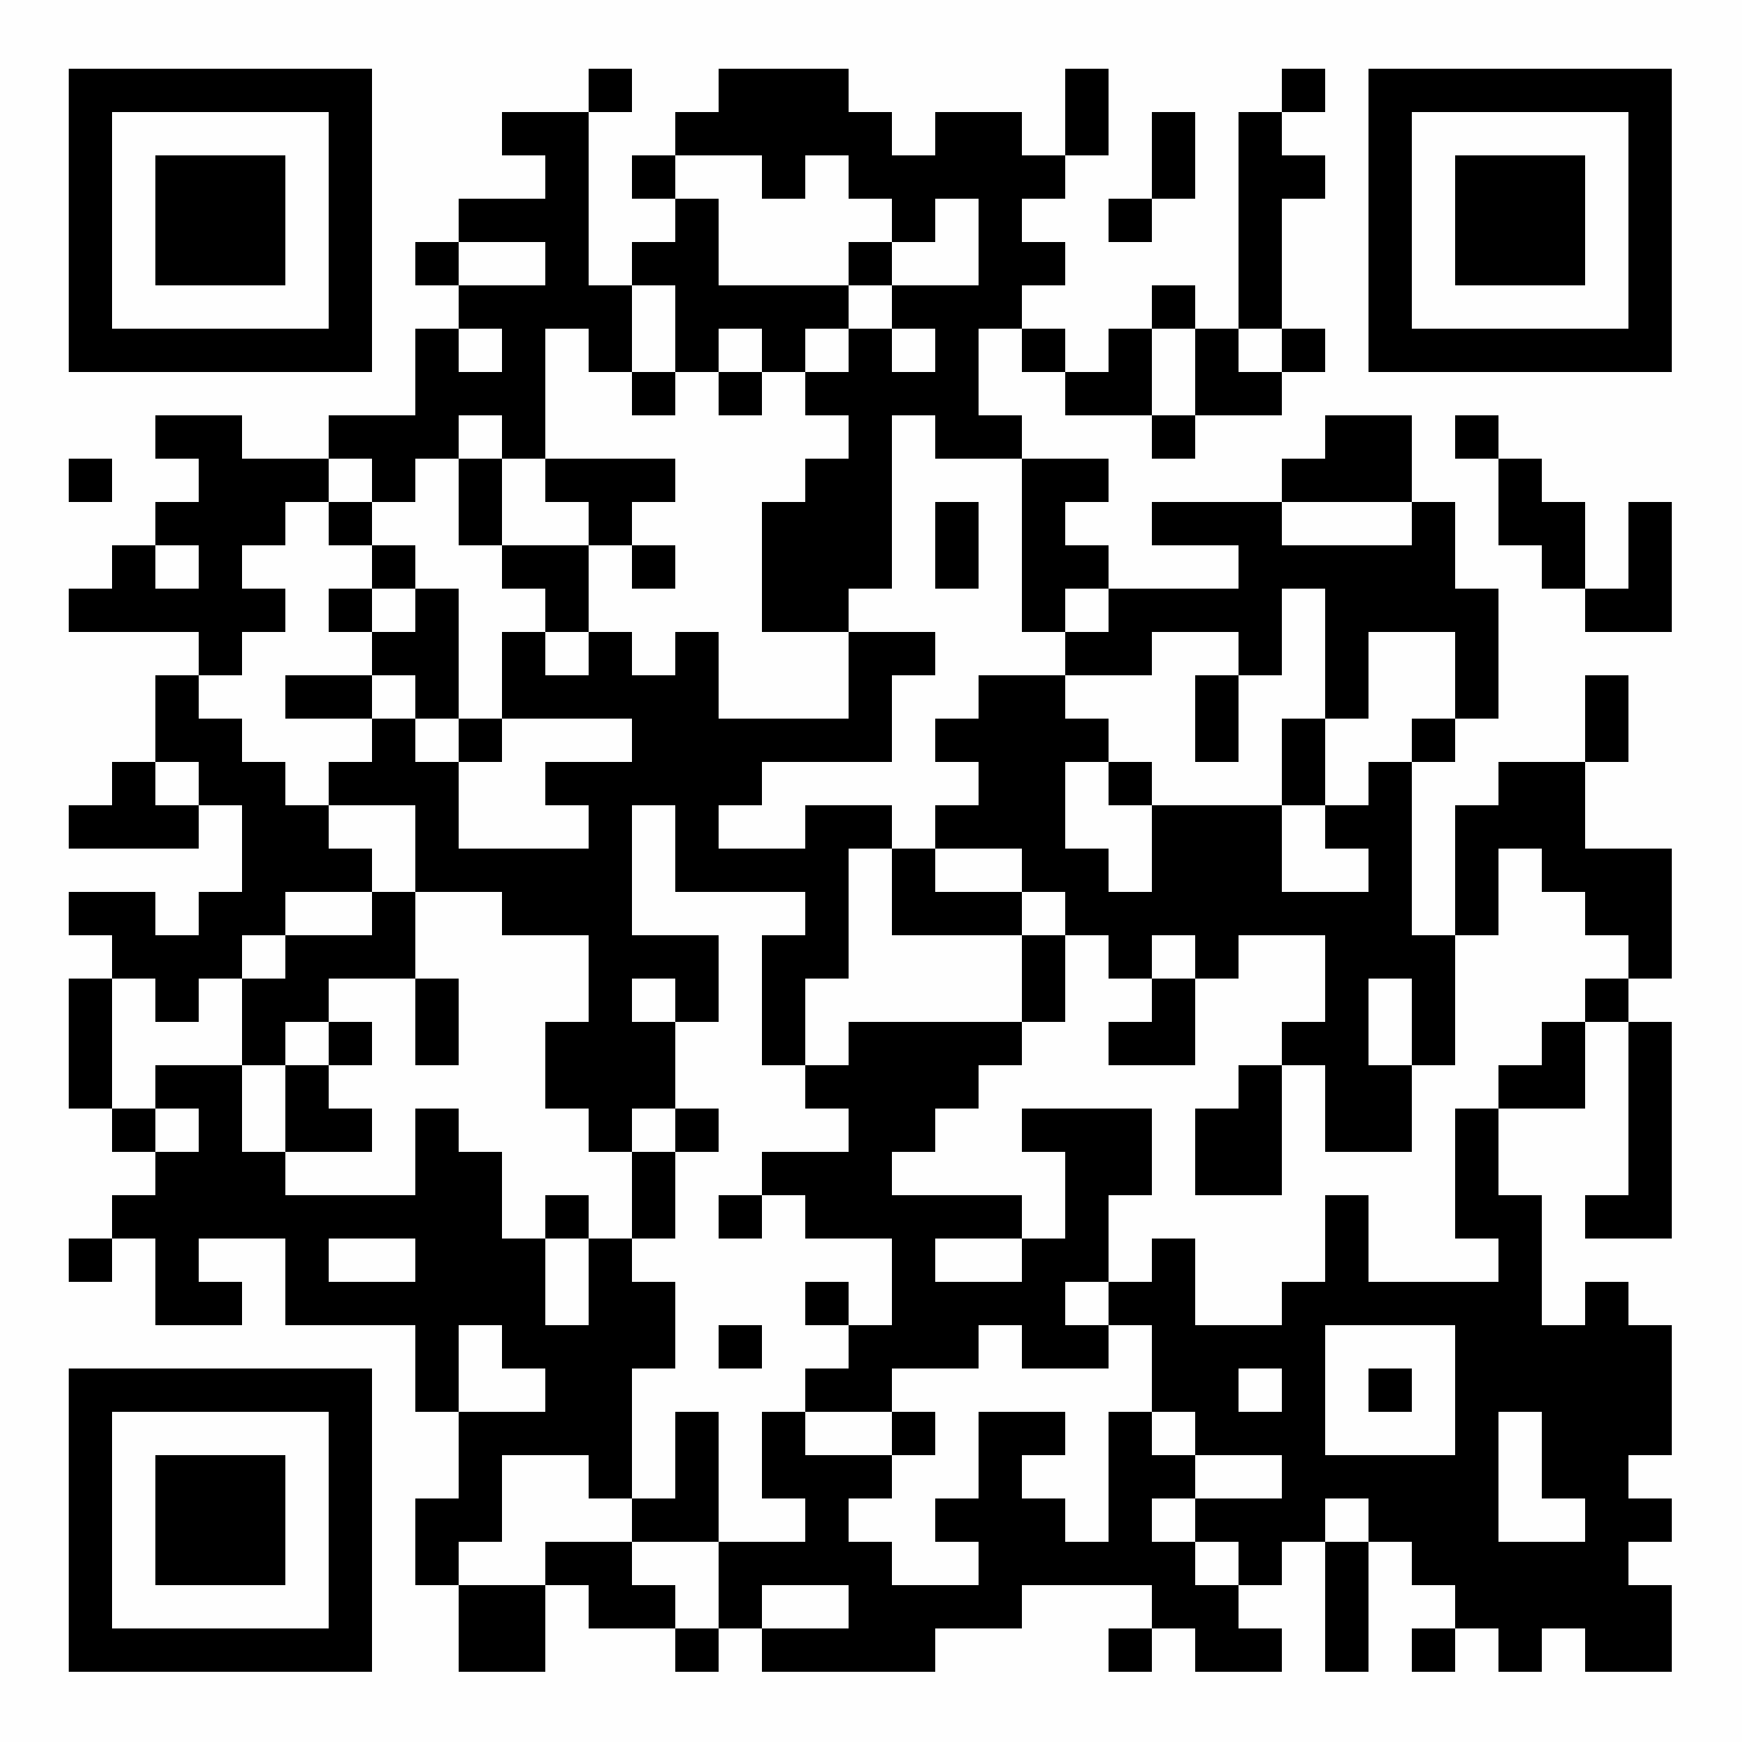
22
Постійні програми та ресурси
ГРАНТИ ДЛЯ НЕПРИБУТКОВИХ ОРГАНІЗАЦІЙ ВІД AVERY DENNISON FOUNDATION
Для кого:
неприбуткові та неурядові організації, діяльність яких відповідає пріоритетним напрямам фонду
Напрям:
освіта, екологічна сталість, економічний розвиток і розширення економічних можливостей
Фінансування:
від 50 000 до 100 000 доларів США
Дедлайн:
постійно
Організатор:
Avery Dennison Foundation
Фонд підтримує проєкти, спрямовані на розширення доступу до освіти, розвиток екологічної стійкості громад, адаптацію до змін клімату, професійне навчання, розвиток підприємництва та створення економічних можливостей для соціально вразливих груп населення
Детальніше
https://gurt.org.ua/news/grants/112152/

Slide 23
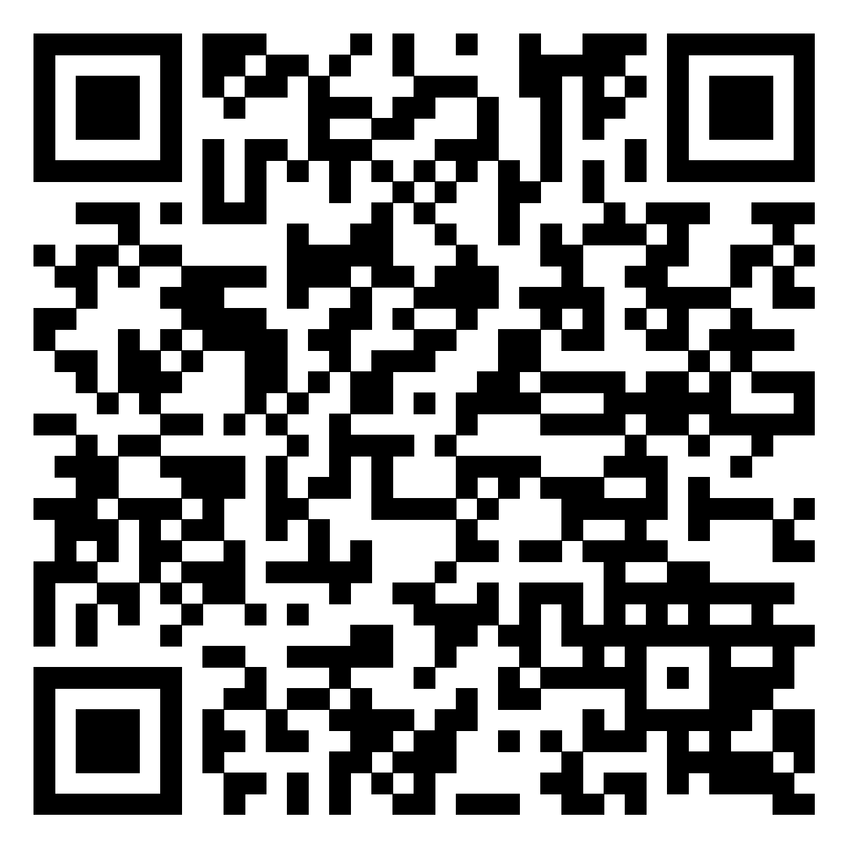
23
Постійні програми та ресурси
ГРАНТ НА МАРКЕТИНГОВІ ПОСЛУГИ
Для кого:
бізнес, ФОП та юридичні особи
Напрям:
маркетинг, розвиток бізнесу, просування продукції та послуг
Фінансування:
до 500 000 грн
Дедлайн:
постійно
Організатор:
програма підтримки бізнесу Defense
Програма підтримує підприємців у отриманні маркетингових та консалтингових послуг, зокрема розробки маркетингових стратегій, брендингу, web-продуктів, рекламних кампаній та виходу на міжнародні ринки
Детальніше
https://online.defense.com.ua/grant

Slide 24
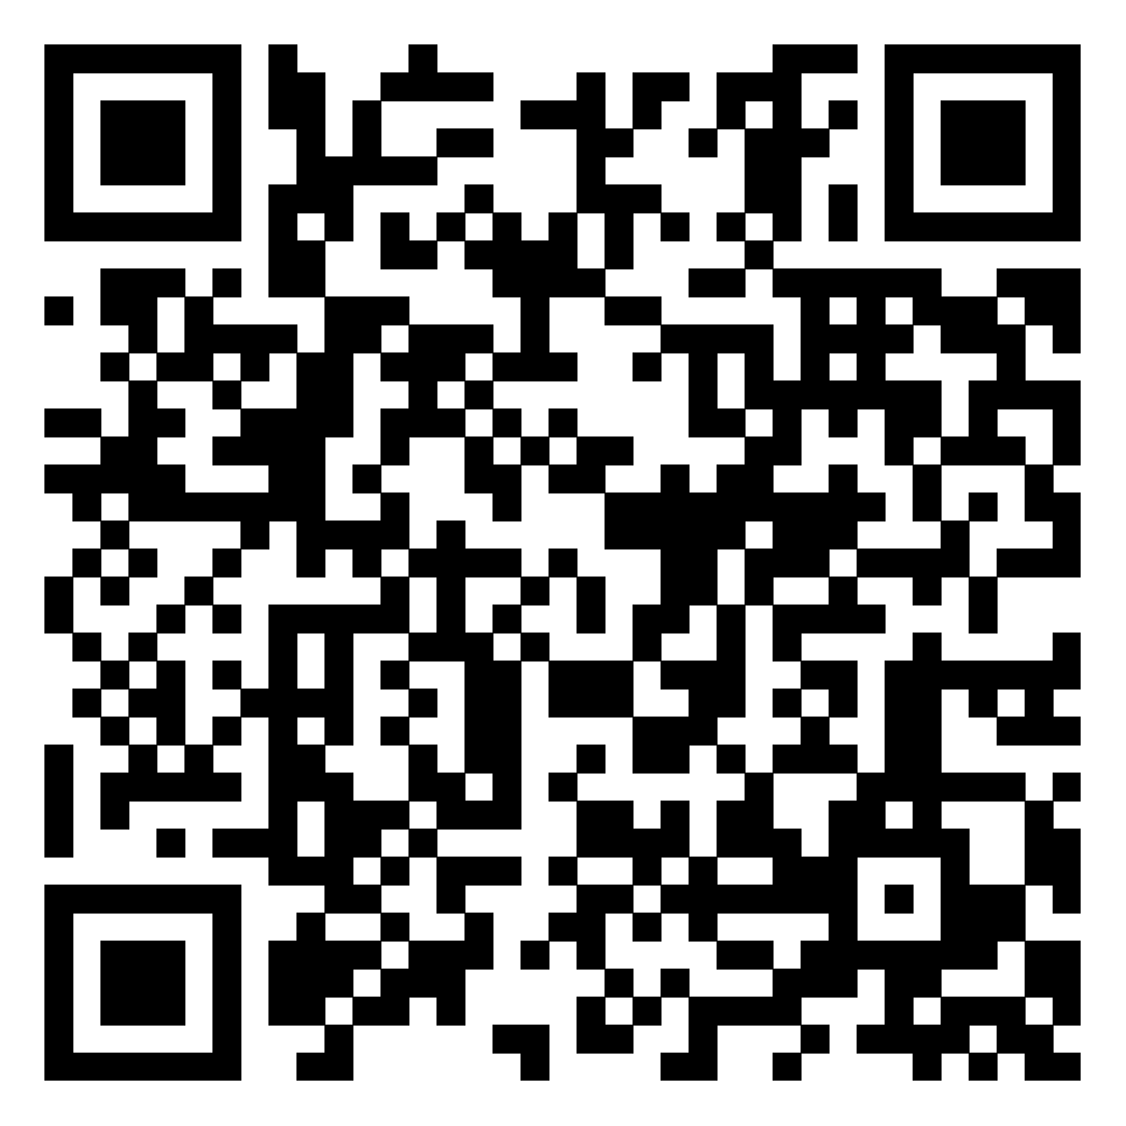
24
Постійні програми та ресурси
ГРАНТИ ЄВРОПЕЙСЬКОГО ФОНДУ ЗА ДЕМОКРАТІЮ
Для кого:
організації громадянського суспільства, незалежні медіа та громадські ініціативи
Напрям:
демократія, права людини, громадянське суспільство, незалежні медіа
Фінансування:
до 150 000 євро
Дедлайн:
постійно
Організатор:
Європейський фонд за демократію (EED)
Програма підтримує ініціативи у сфері розвитку демократії, прав людини, незалежної журналістики, боротьби з дезінформацією та посилення громадянської активності, зокрема в умовах війни та криз
Детальніше
https://apply.democracyendowment.eu/

Slide 25
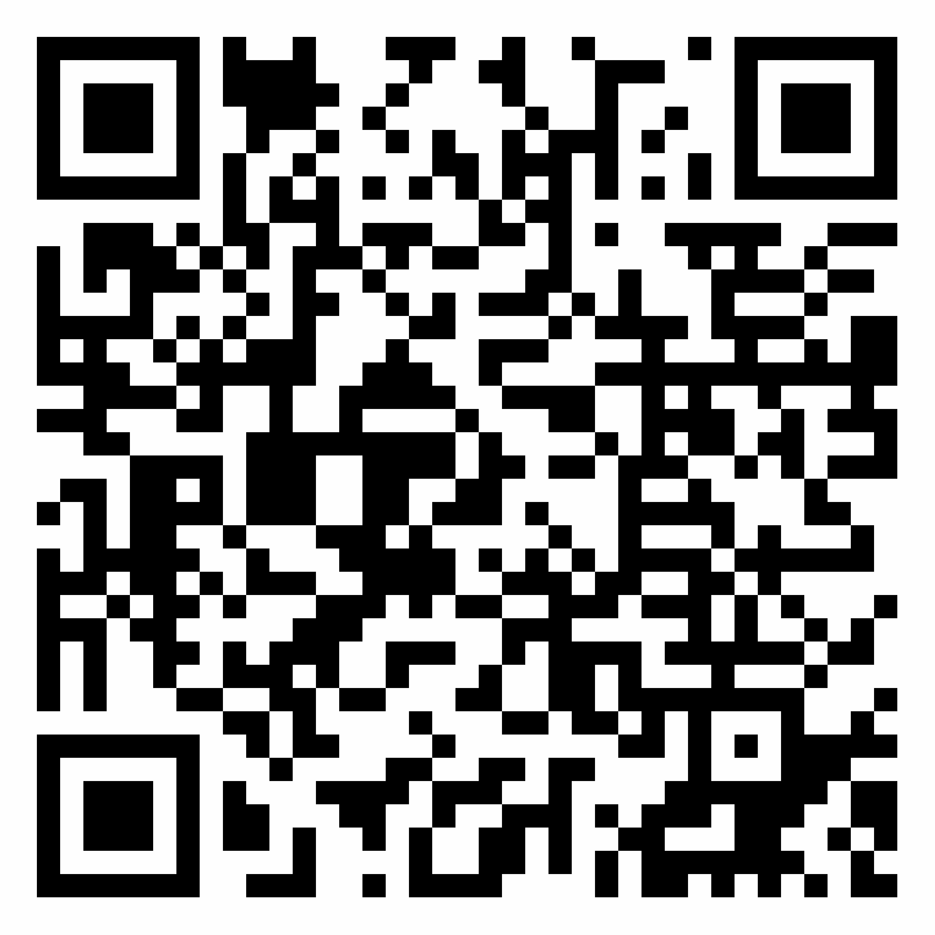
25
Постійні програми та ресурси
ПІДТРИМКА ДЛЯ МІСЦЕВИХ НУО ПО ВСІЙ УКРАЇНІ: ШВИДКА ДОПОМОГА ДЛЯ ОРГАНІЗАЦІЙ ПІСЛЯ АТАК
Для кого:
благодійні та громадські організації, які здійснюють гуманітарну діяльність і постраждали внаслідок атак або інших надзвичайних подій
Напрям:
гуманітарна допомога, інституційна підтримка, відновлення діяльності організацій
Фінансування:
відповідно до потреб організації
Дедлайн:
постійно, але не пізніше ніж через 30 днів після інциденту
Організатор:
БО «Добра Фабрика Україна»
Програма надає термінову підтримку гуманітарним організаціям, які постраждали внаслідок війни чи надзвичайних ситуацій, для швидкого відновлення роботи, збереження команди та безперервного надання допомоги населенню
Детальніше
https://gurt.org.ua/news/grants/112007/

Slide 26
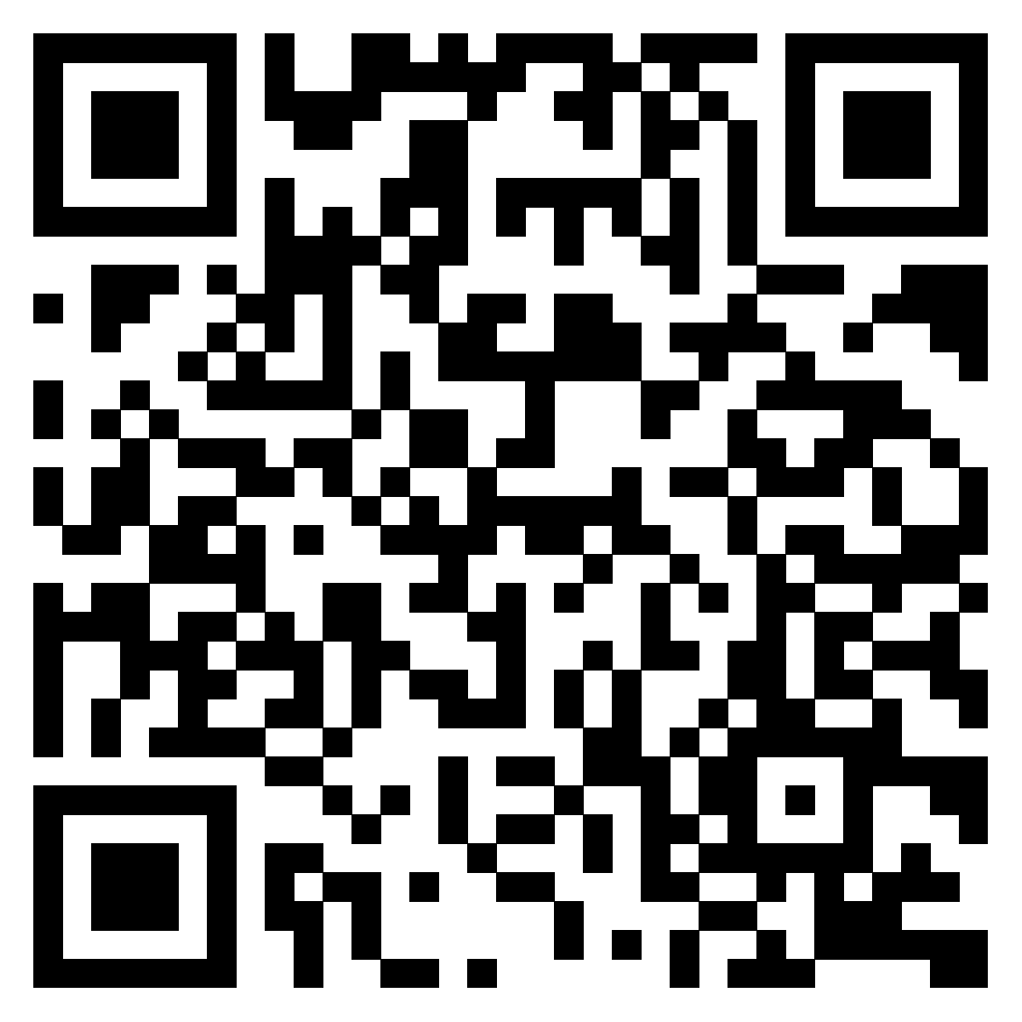

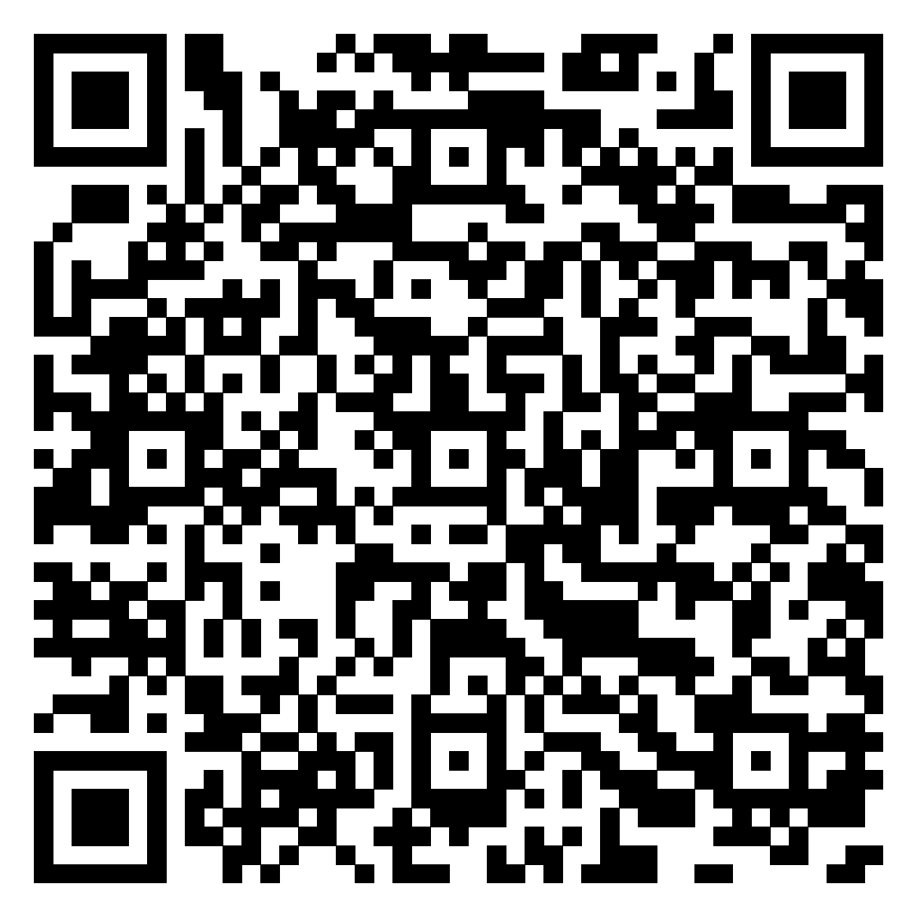

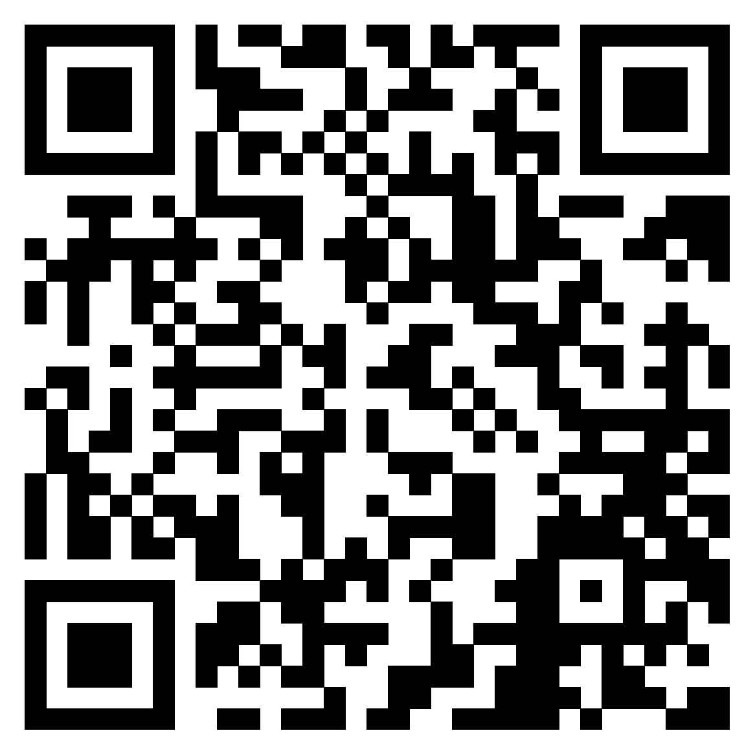

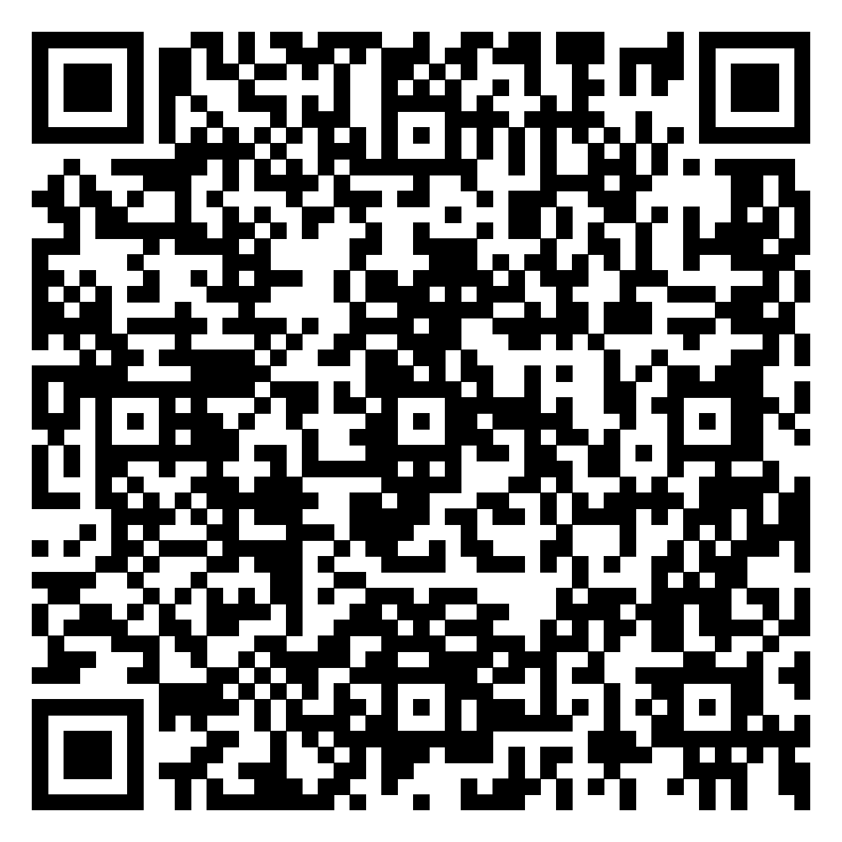

26
Корисна інформація та контакти
https://oblrada-kharkiv.gov.ua
Підготовлено відділом розвитку територіальних громад, інвестицій, проєктного менеджменту та міжнародних зв’язків управління з питань територіального і місцевого розвитку та міжнародних зв’язків виконавчого апарату обласної ради.
https://www.facebook.com/KharkovRegionalCouncil/?locale=uk_UA
https://t.me/oblrada_kh
https://www.instagram.com/kharkiv.regional.council?igsh=MnIzYWczaHlkNHVl

